Slide 1
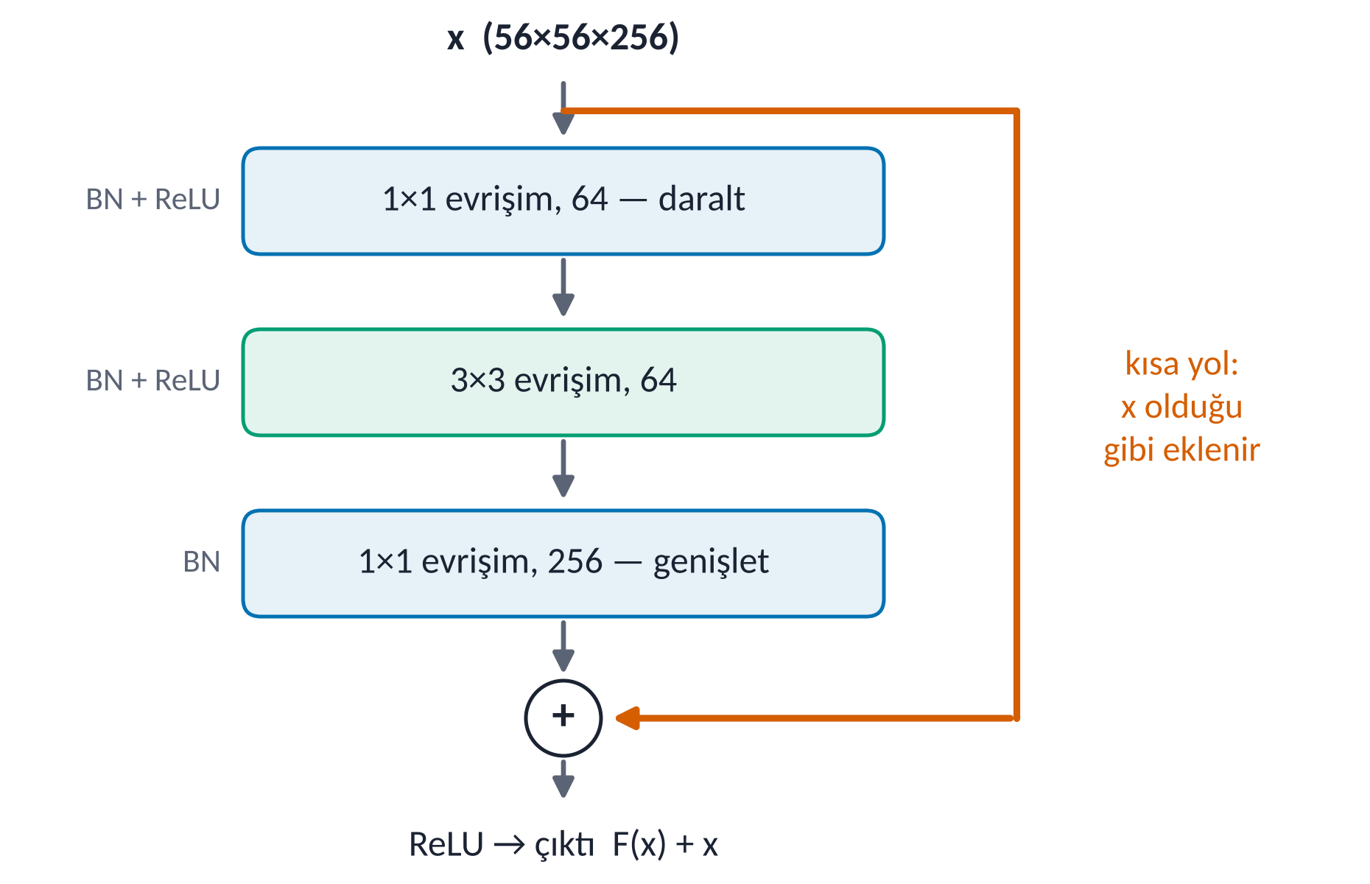
10
HAFTA 10
CNN Mimarileri, Transfer Öğrenme ve Nesne Tespiti
LeNet'ten ConvNeXt'e mimariler: mantıkları, hikâyeleri ve kullanımları; önceden eğitilmiş ağları yeniden kullanmak ve nesne tespiti
ImageNet
VGG
Inception
1 × 1 evrişim
ResNet-50
MobileNet
EfficientNet
transfer öğrenme
Yapay Zekâya Giriş · Yazılım Mühendisliği 4. Sınıf Seçmeli Ders
Dr. Seda Bayat Toksöz · Iğdır Üniversitesi · 2026–2027 Güz Yarıyılı

Slide 2

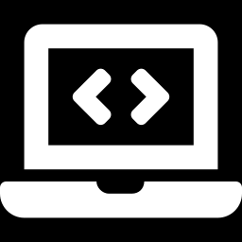
Bu Haftanın Kazanımları
HAFTA 10 · HEDEFLER
1
Bir CNN'in yapı taşlarının (evrişim, ReLU, havuzlama, BN, dropout, düzleştirme, softmax) görevini açıklamak
Anahtar kavramlar
2
LeNet, AlexNet, VGG, GoogLeNet, ResNet, DenseNet, MobileNet ve EfficientNet'in fikrini, kökenini ve kullanımını anlatmak
ImageNet
VGG
Inception
1 × 1 evrişim
ResNet-50
3
Art arda 3 × 3, 1 × 1 darboğaz ve derinlemesine ayrılabilir evrişimin tasarrufunu hesaplamak
MobileNet
EfficientNet
4
Artık bağlantıların derin ağlarda gradyan akışını nasıl kurtardığını açıklamak
transfer öğrenme
IoU
NMS
5
Bir problem için mimari ve transfer öğrenme stratejisi (dondurma / ince ayar) seçmek
YOLO
6
Veri artırmanın amacını ve sınırlarını açıklamak
Laboratuvar
Mimarileri ölçmek (parametre, GMAC), ResNet-50'nin içi, artık bağlantı deneyi, ResNet-18 transfer öğrenme, veri artırma, IoU ve NMS
7
IoU, NMS ve AP hesaplamak; Faster R-CNN, YOLO ve DETR'in yaklaşımlarını karşılaştırmak

Slide 3
10.1–10.2
ImageNet ve Klasik CNN Mimarileri
Aynı tuğlalardan farklı binalar: LeNet'ten GoogLeNet'e her mimari bir soruya cevap verdi
10.1–10.2
10.2.4
10.3–10.4
10.5

Slide 4
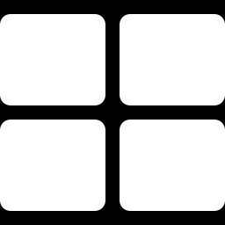

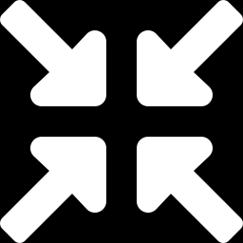

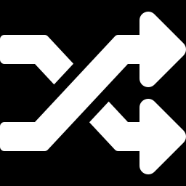
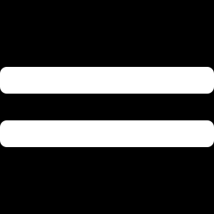

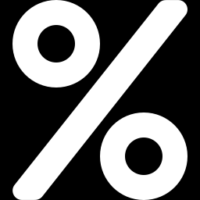
Her mimari aynı tuğlalardan yapılır
HATIRLATMA · CNN'İN YAPI TAŞLARI
Bu haftaki mimarilerin hepsi aşağıdaki parçalardan oluşur; aralarındaki fark parçaların nasıl dizildiğidir.
Evrişim
ReLU
Havuzlama
Toplu normalizasyon
Küçük filtreleri görüntüde kaydırıp kenar, doku, şekil gibi desenleri bulur.
max(0, z): negatifleri sıfırlar; doğrusal olmama katar.
Haritayı küçültür (ör. 2 × 2 maks.); hesabı azaltır, kaymaya dayanıklı kılar.
Her kanalı ortalama 0, sapma 1 civarına çeker; eğitimi hızlandırır.
Dropout
Düzleştirme / GAP
Tam bağlı katman
Softmax
Eğitimde nöronların bir kısmını rastgele kapatır; aşırı öğrenmeyi azaltır.
3B haritayı vektöre çevirir: Flatten sırayla dizer, GAP kanal ortalaması alır.
Vektörden sınıf skorlarını hesaplar: z = Wx + b.
Skorları toplamı 1 olan olasılıklara çevirir: kedi 0.92…
Notes:
9. haftadaki parçaları hatırlatın. Öğrencilere soru: 'Bu sekiz parçadan hangilerinin öğrenilen parametresi var?' Cevap: evrişim, toplu normalizasyon (γ, β) ve tam bağlı katman. ReLU, havuzlama, dropout, düzleştirme ve softmax parametresizdir.

Slide 5
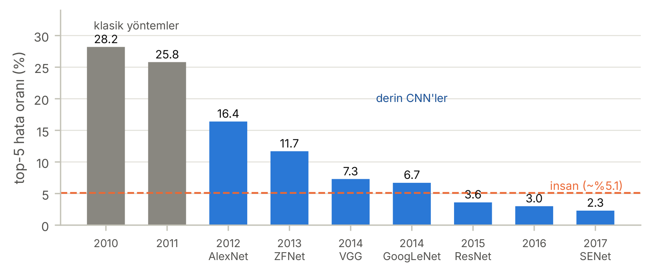
ImageNet: derin öğrenme devriminin sahnesi
10.1 · IMAGENET
ImageNet: Fei-Fei Li ve ekibi (2009); 20 000'den fazla kategoride 14 milyondan fazla etiketli görüntü. Etiketler Amazon Mechanical Turk'te binlerce kişiyle toplandı
ILSVRC (2010–2017): 1000 sınıf, yaklaşık 1.2 milyon eğitim görüntüsü; bilgisayarlı görünün ana yarışması
Top-5 hata: doğru sınıfın modelin en olası beş tahmini arasında olmadığı görüntülerin oranı
2012'de AlexNet hatayı yaklaşık 10 puan düşürdü; 2015'te ResNet insan düzeyini (yaklaşık %5) geçti
Şekil 10.1
Notes:
Şekil 10.1'de 2010–2011 klasik yöntemler (gri), 2012 sonrası derin CNN'ler (mavi). İnsan düzeyi yaklaşık %5.1 top-5 hatadır. Grafikteki her çubuk bir mimariyi temsil ediyor; bu bölümde onları tek tek açacağız.

Slide 6
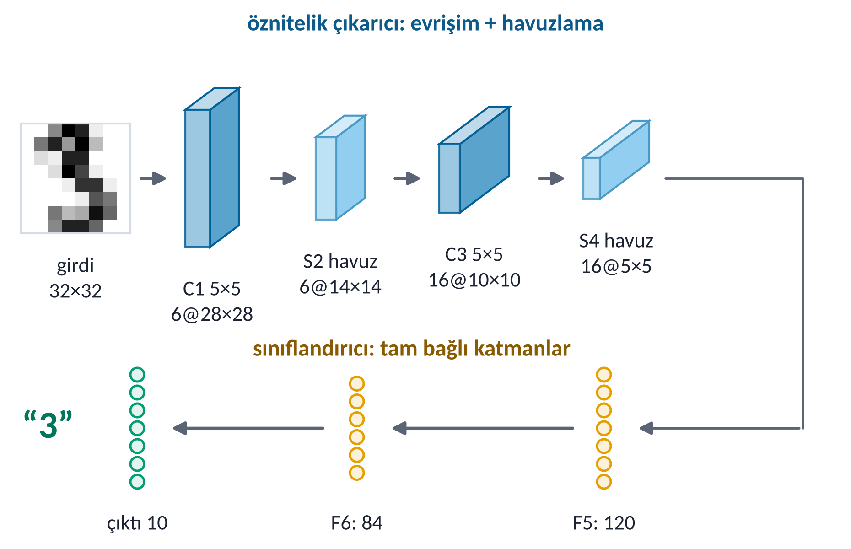
LeNet-5 (1998): evrişimli ağların atası
10.2 · LENET-5
YIL
NEREDE
KİM
KATMAN
PARAMETRE
1998
AT&T Bell Labs
Yann LeCun ve ark.
7
≈ 0.06 M
Ana fikir
Evrişim → havuzlama → evrişim → havuzlama → tam bağlı. Bugünkü tüm CNN'lerin iskeleti.
Nerede kullanıldı?
1990'larda ABD'de banka çeklerindeki el yazısı rakamları okuyan sistemlerde.
Neden hemen yaygınlaşmadı?
Büyük etiketli veri ve GPU yoktu; 2012'ye kadar elle tasarlanan öznitelikler (SIFT, HOG) ve SVM baskındı.
Notes:
LeNet-5'i 9. haftada katman katman çözümlemiştik (Çözümlü Örnek 9.5: 61 706 parametre). Katman sayısı (7) girdi hariç C1, S2, C3, S4, C5, F6 ve çıktıdır.

Slide 7
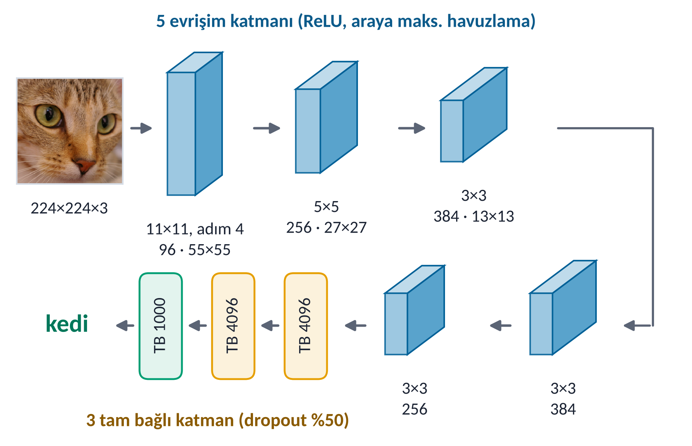
AlexNet (2012): derin öğrenmeyi başlatan ağ
10.2.1 · ALEXNET
YIL
NEREDE
KATMAN
PARAMETRE
TOP-5 HATA
2012
Toronto Üniversitesi
8 (5 evr. + 3 TB)
61 M
%16.4 (önceki %25.8)
Kim, nasıl?
Alex Krizhevsky, Ilya Sutskever, Geoffrey Hinton; iki GTX 580 GPU'da 5–6 günde eğitildi.
Ne getirdi?
ReLU, tam bağlı katmanlarda dropout, veri artırma ve GPU ile eğitim: bugün hepsi standart.
Neden önemli?
ILSVRC 2012'de hatayı ~10 puan düşürdü; elle tasarlanan özniteliklerden öğrenilen özniteliklere geçişi başlattı.
models.alexnet(weights="IMAGENET1K_V1")
Notes:
61 M parametrenin yaklaşık 58.6 M'si üç tam bağlı katmandadır (9216×4096, 4096×4096, 4096×1000). Bu sayı torchvision'daki tek GPU'luk sürüme aittir; özgün makale yaklaşık 60 M der.

Slide 8
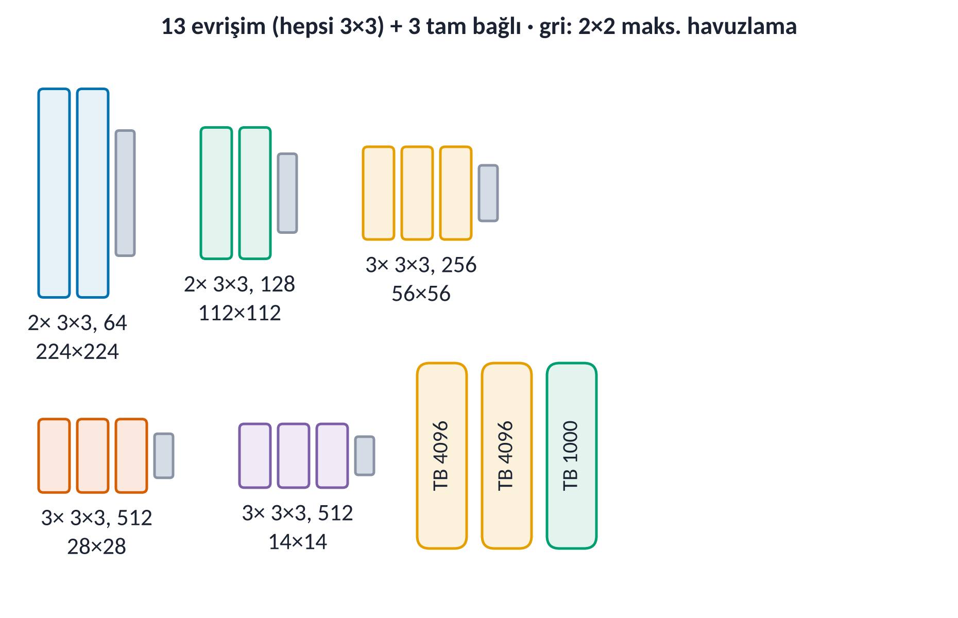
VGG-16 (2014): yalnızca 3 × 3 evrişimler
10.2.2 · VGG
YIL
NEREDE
KATMAN
PARAMETRE
TOP-5 HATA
2014
Oxford · VGG grubu
16 (13 evr. + 3 TB)
138 M
%7.3 (ILSVRC'14 2.)
Kim?
Karen Simonyan ve Andrew Zisserman; ad, Oxford'daki Visual Geometry Group'tan gelir.
Ana fikir
Hep aynı tuğla: 3 × 3 evrişim + ReLU; her havuzlamadan sonra kanallar iki katına çıkar (64 → 512).
Bugün nerede?
Öğretimde, öznitelik görselleştirmede ve stil aktarımında. 138 M parametreyle ağır; mobile uygun değil.
models.vgg16(weights="IMAGENET1K_V1")

Slide 9

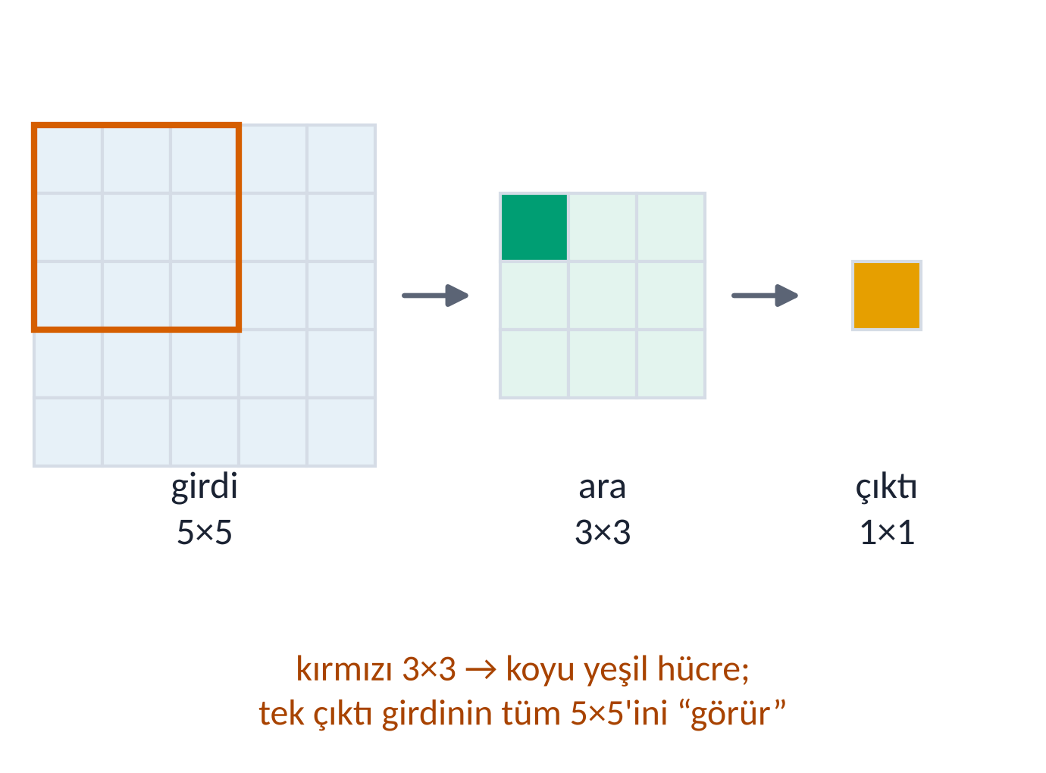

Art arda 3 × 3 evrişimlerin tasarrufu
10.2.2 · VGG · ÇÖZÜMLÜ ÖRNEK 10.1
Soru
Girdi ve çıktı kanal sayısı C = 64 olan katmanlar için (bias ihmal) (a) iki 3 × 3 evrişim ile bir 5 × 5 evrişimin, (b) üç 3 × 3 evrişim ile bir 7 × 7 evrişimin parametre sayılarını karşılaştırınız.
Çözüm
Bir K × K evrişimin parametre sayısı K² · C · C'dir. Art arda iki 3 × 3, tek bir 5 × 5 ile aynı alıcı alanı görür (sağdaki şekil)
(a) İki 3 × 3 ile bir 5 × 5:
(b) Üç 3 × 3 ile bir 7 × 7:
Aynı alıcı alan, daha az parametre ve araya giren ek ReLU
Notes:
İki 3 × 3 katman arasında ikinci bir ReLU vardır; bu yüzden model yalnızca daha küçük değil, daha fazla doğrusal olmama içerdiği için daha ifade gücüne sahiptir. Defterdeki ilk hücre bu sayıları PyTorch ile doğrular.

Slide 10
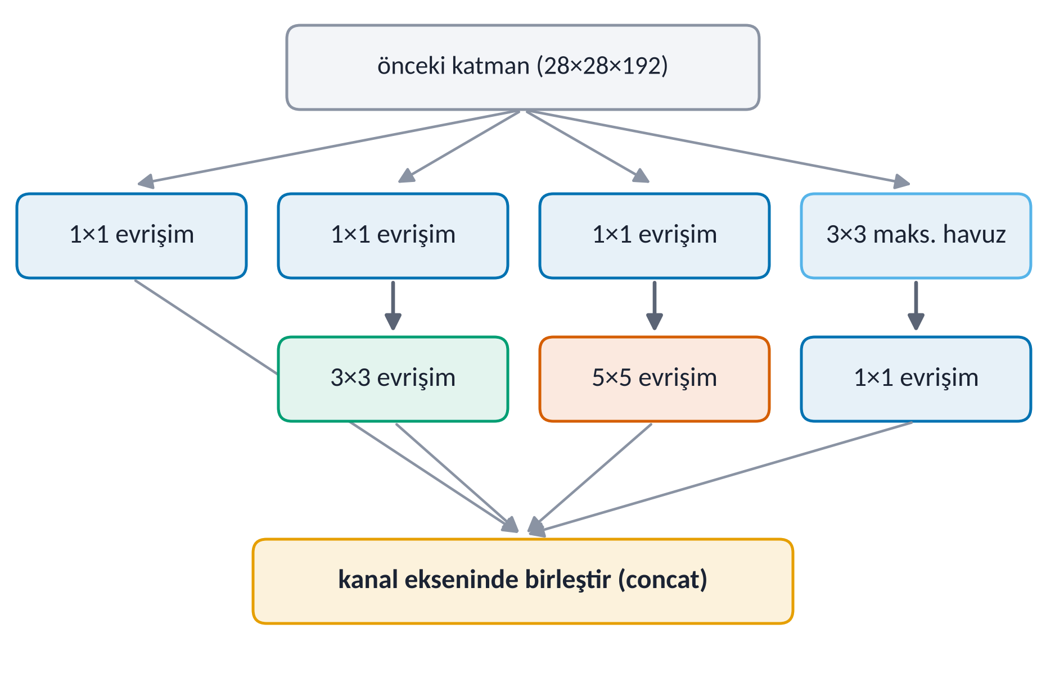
GoogLeNet (2014): paralel dallar ve 1 × 1 darboğaz
10.2.3 · GOOGLENET / INCEPTİON
YIL
NEREDE
KATMAN
PARAMETRE
TOP-5 HATA
2014
Google
22
6.6 M
%6.7 (ILSVRC'14 1.)
Kim? Adı nereden?
Christian Szegedy ve ekibi. Ad LeNet'e selamdır (GoogLeNet); “Inception” bir film esprisinden gelir.
Ana fikir
1 × 1, 3 × 3, 5 × 5 evrişim ve havuzlama paralel dallarda; çıktılar kanal ekseninde birleştirilir.
1 × 1 darboğaz
Pahalı 3 × 3 ve 5 × 5 dallarından önce 1 × 1 evrişim kanal sayısını düşürür: AlexNet'ten ~9 kat az parametre.
models.googlenet(weights="IMAGENET1K_V1")
Notes:
Notlarda GoogLeNet için yaklaşık 7 M parametre yazar; torchvision sürümü (yardımcı sınıflandırıcılar olmadan) 6.6 M'dir. 22 katman yalnızca parametreli katmanları sayar.

Slide 11
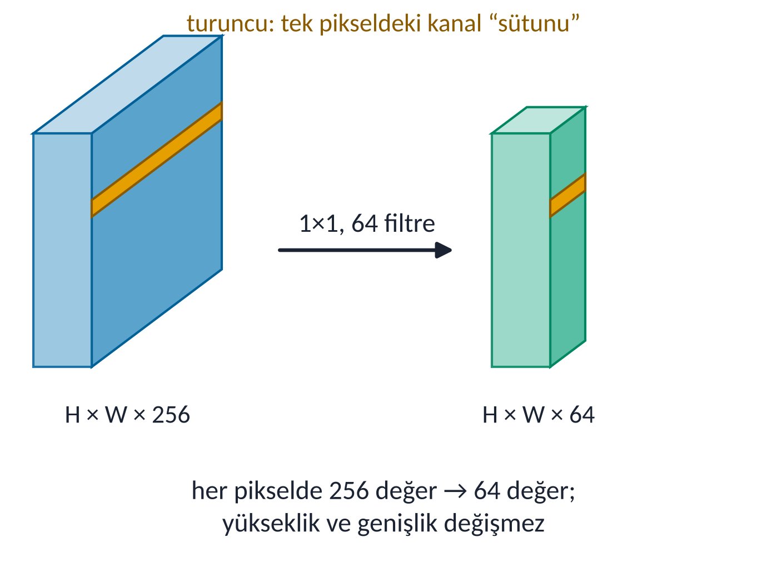
1 × 1 evrişim ile darboğaz
10.2.3 · 1 × 1 EVRİŞİM · ÇÖZÜMLÜ ÖRNEK 10.2
Soru
256 kanallı haritaya doğrudan 256 filtreli 3 × 3 evrişim yerine: 1 × 1 ile 64 kanala in, 3 × 3 evrişimi 64 kanalda uygula, 1 × 1 ile tekrar 256 kanala çık. Parametre sayılarını (bias hariç) karşılaştırınız.
Çözüm
1 × 1 evrişim yükseklik ve genişliğe dokunmaz; her pikselde kanalları karıştıran küçük bir tam bağlı katman gibidir
Doğrudan:
Darboğaz:
≈ 8.5 kat daha az parametre (ResNet-50'de de)

Slide 12
İlk mimariler hakkında sorular
10.2 · SORU–CEVAP
?
Neden ReLU, sigmoid değil?
?
Dropout ne yapıyor, testte de çalışıyor mu?
ReLU'nun hesabı ucuz ve pozitif bölgede türevi 1'dir. Sigmoid'in türevi en fazla 0.25 olduğundan derin ağda gradyan katman katman küçülür. AlexNet ReLU ile birkaç kat daha hızlı öğrendi.
Eğitimde her adımda nöronların bir kısmını (AlexNet'te %50) rastgele kapatır; ağ tek bir nörona yaslanamaz. Testte kapatma yapılmaz, tüm nöronlar çalışır.
?
VGG-16 neden bu kadar büyük?
?
Katman sayısı nasıl sayılır?
138 M parametrenin yaklaşık 124 M'si üç tam bağlı katmanda. İlki tek başına 7 · 7 · 512 · 4096 ≈ 103 M. 13 evrişim katmanı toplam yalnızca ~15 M.
Yalnızca ağırlığı olan katmanlar (evrişim ve tam bağlı) sayılır; havuzlama, ReLU ve BN sayılmaz. VGG-16 = 13 evrişim + 3 tam bağlı.
Notes:
VGG-16 sayıları torchvision modelinden: features 14 714 688, classifier 123 642 856 parametre. Buradan çıkan ders: parametrelerin çoğu düzleştirmeden sonraki ilk tam bağlı katmanda; modern ağlar bu yüzden GAP kullanır.

Slide 13
10.2.4
ResNet ve Modern Mimariler
Daha derin ağı nasıl eğitiriz? Telefona nasıl sığdırırız? Nasıl dengeli büyütürüz?
10.1–10.2
10.2.4
10.3–10.4
10.5

Slide 14
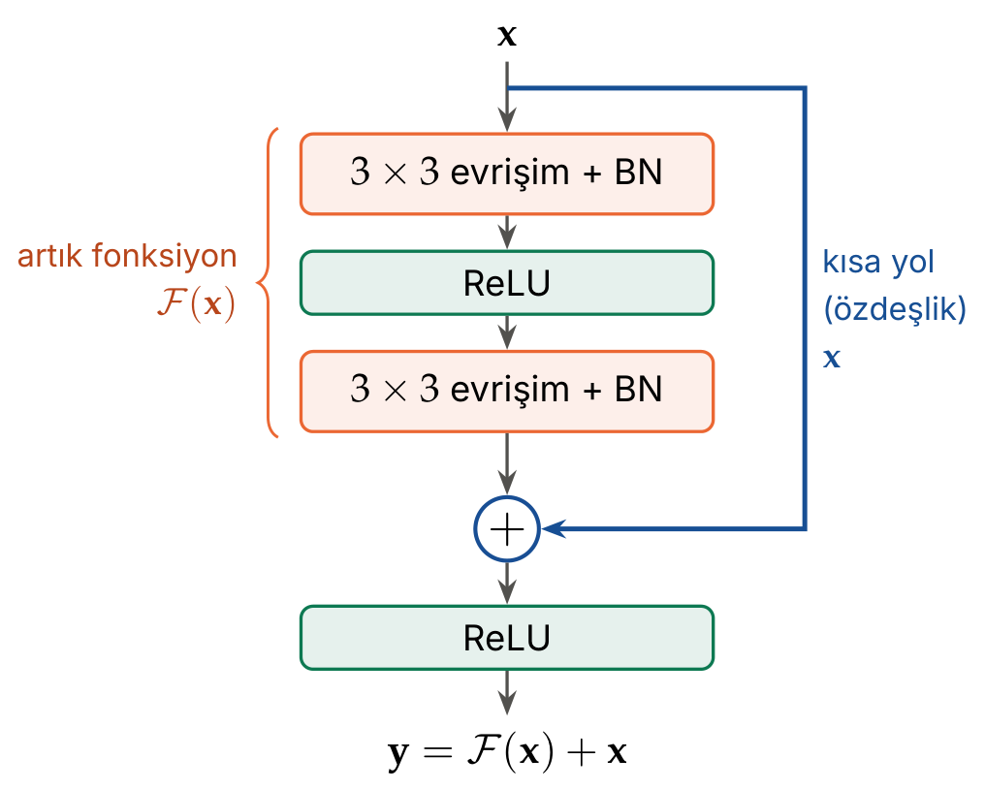

Daha derin her zaman daha iyi mi? Artık bağlantılar
10.2.4 · RESNET
56 katmanlı düz ağ, 20 katmanlıdan eğitim kümesinde bile kötü: sorun aşırı öğrenme değil, optimizasyon (bozulma problemi)
Çözüm: blok girdiyi baştan öğrenmez, yalnızca eklenecek düzeltmeyi (artığı) öğrenir: y = F(x) + x
Gereksiz bir blok F(x) ≈ 0 öğrenerek kolayca “atlanabilir”: katman eklemek başarımı düşürmez
∂y/∂x = ∂F/∂x + I: gradyan kısa yoldan sönümlenmeden akar → 152 katman, ILSVRC 2015'te %3.6 top-5 hata
İpucu · Benzetme
Kısa yol, trafikteki bir otoyol gibidir: bilgi ve gradyan her ara sokağa (katmana) girmek zorunda kalmadan hızla iletilir.
Şekil 10.2
Notes:
U-Net'teki atlama bağlantılarıyla farkı (11. hafta): ResNet toplar, U-Net kanal ekseninde birleştirir.

Slide 15
ResNet-50 (2015): darboğaz bloklarıyla 50 katman
10.2.4 · RESNET-50
YIL
NEREDE
KATMAN
PARAMETRE
TOP-5 HATA
2015
Microsoft Research
50
25.6 M
%3.6 (ILSVRC'15 1.)
Kim?
Kaiming He, Xiangyu Zhang, Shaoqing Ren, Jian Sun; CVPR 2016 en iyi makale ödülü.
Ana fikir
y = F(x) + x. ResNet-50 ve üstü darboğaz bloğu kullanır: 1 × 1 daralt → 3 × 3 → 1 × 1 genişlet.
Bugün nerede?
Transfer öğrenmenin varsayılan omurgası; Faster/Mask R-CNN dedektörlerinde, tıbbi görüntülemede.
models.resnet50(weights="IMAGENET1K_V2")
Notes:
Darboğaz bloğunun parametre tasarrufu Çözümlü Örnek 10.2'deki hesaptır (589 824 yerine 69 632). ILSVRC 2015'teki %3.6 sonucu ResNet topluluğuna (ensemble) aittir.

Slide 16

ResNet-18, 34, 50, 101, 152: fark ne?
10.2.4 · RESNET AİLESİ
Model | Blok türü | Blok sayısı (4 aşama) | Parametre | İşlem (GMAC)
ResNet-18 | temel (2 × 3×3) | 2 · 2 · 2 · 2 | 11.7 M | 1.8
ResNet-34 | temel (2 × 3×3) | 3 · 4 · 6 · 3 | 21.8 M | 3.7
ResNet-50 | darboğaz (1×1, 3×3, 1×1) | 3 · 4 · 6 · 3 | 25.6 M | 4.1
ResNet-101 | darboğaz | 3 · 4 · 23 · 3 | 44.5 M | 7.8
ResNet-152 | darboğaz | 3 · 8 · 36 · 3 | 60.2 M | 11.5
Önemli · İsimdeki sayı nereden?
Katman = 1 (giriş evrişimi) + blok sayısı × bloktaki evrişim + 1 (tam bağlı). ResNet-50: 1 + 16 × 3 + 1 = 50; ResNet-18: 1 + 8 × 2 + 1 = 18
ResNet-50, ResNet-34 ile aynı blok sayısına sahip ama darboğaz sayesinde 50 katmana çıkar; parametre yalnızca %17 artar
Notes:
Parametre ve GMAC değerleri bir sonraki Colab slaytındaki hücrenin gerçek çıktısıdır (224 × 224 girdi). 1 MAC bir çarpma ve bir toplamadır.

Slide 17


ResNet-50'nin içine bakmak
COLAB UYGULAMASI
Hafta10_CNN_Mimarileri_Transfer_Ogrenme_ve_Nesne_Tespiti.ipynb Dosya Düzenle Görünüm
● Python 3 · CPU
[5]
m = models.resnet50(weights=None).eval() # aynı mimari
x = torch.randn(1, 3, 224, 224)
with torch.no_grad():
x = m.maxpool(m.relu(m.bn1(m.conv1(x))))
print("giriş ", tuple(x.shape))
for ad in ["layer1", "layer2", "layer3", "layer4"]:
x = getattr(m, ad)(x)
print(f"{ad:7s}", tuple(x.shape))
x = torch.flatten(m.avgpool(x), 1)
print("GAP ", tuple(x.shape))
print("fc ", tuple(m.fc(x).shape))
b = [len(getattr(m, f"layer{i}")) for i in range(1, 5)]
print("bloklar:", b, "-> 1+3x16+1 =", 2 + 3 * sum(b))
conv = [k for k in m.modules() if isinstance(k, nn.Conv2d)]
print("Conv2d :", len(conv))
Çıktı
giriş (1, 64, 56, 56)
layer1 (1, 256, 56, 56)
layer2 (1, 512, 28, 28)
layer3 (1, 1024, 14, 14)
layer4 (1, 2048, 7, 7)
GAP (1, 2048)
fc (1, 1000)
bloklar: [3, 4, 6, 3] -> 1+3x16+1 = 50
Conv2d : 53
Gözlem
Her aşamada çözünürlük yarıya iner, kanallar iki katına çıkar
GAP: 7 × 7 × 2048 → 2048 sayı
53 Conv2d'nin 4'ü kısa yoldaki 1 × 1 projeksiyon; 50'ye sayılmaz
Notes:
Bu ortamda ağırlık indirilemediği için model weights=None ile kuruldu; şekiller ve sayılar ağırlıklardan bağımsızdır. Colab'da weights='IMAGENET1K_V2' ile aynı çıktıyı alırsınız.

Slide 18
Deney: artık bağlantı olmadan 50 katman
COLAB UYGULAMASI
Hafta10_CNN_Mimarileri_Transfer_Ogrenme_ve_Nesne_Tespiti.ipynb
● Python 3 · CPU
Gözlem
[7]
Önceki hücrede iki ağ tanımlı; tek fark bloktaki + x
Düz ağda ilk katmana ulaşan gradyan ≈ 10⁻²²: ilk katmanlar hiç öğrenemez, kayıp yerinde sayar
Artık ağda gradyan sağlıklı; kayıp 300 adımda ≈ 0.001'e iner
for artik in [False, True]:
torch.manual_seed(1)
model = ag(artik)
opt = torch.optim.Adam(model.parameters(), lr=1e-3)
for adim in range(301):
opt.zero_grad()
kayip = nn.functional.mse_loss(model(X), y)
kayip.backward()
if adim == 0: # ilk katmanın gradyanı
g = model[0].weight.grad.norm().item()
opt.step()
ad = "artık ağ" if artik else "düz ağ "
print(f"{ad}: gradyan {g:.1e} | kayıp {kayip.item():.4f}")
düz ağ : gradyan 9.9e-23 | kayıp 1.4171
artık ağ: gradyan 2.6e-01 | kayıp 0.0010
Notes:
Blok tanımı defterde bir önceki hücrededir: relu(f(x) + x) artık blok, relu(f(x)) düz blok. Düz ağın kaybı 1.4171'de kalır; bu, 'eğitim kümesinde bile kötü' olan bozulma probleminin küçük bir canlandırmasıdır.

Slide 19
ResNet hakkında sorular
10.2.4 · SORU–CEVAP
?
ResNet-50'deki 50 ne?
?
Daha derin ağ neden daha kötü olabilir?
Ana yol üzerindeki ağırlıklı katmanlar: 1 giriş evrişimi + 16 darboğaz bloğu × 3 evrişim + 1 tam bağlı. Kodda 53 Conv2d görürsünüz; 4'ü kısa yoldaki 1 × 1 projeksiyondur.
Gradyan her katmanda çarpılarak küçülür; ilk katmanlar güncellenemez (deneyde 10⁻²²). Bu aşırı öğrenme değil, optimizasyon sorunudur. Kısa yol gradyana çarpılmadan geçen bir yol açar.
?
Kısa yol ne zaman 1 × 1 evrişim içerir?
?
Neden her yerde ResNet-50 görüyoruz?
Doğruluk, hız ve boyut dengesi iyi; önceden eğitilmiş ağırlıkları her kütüphanede hazır. Faster R-CNN ve Mask R-CNN'in varsayılan omurgasıdır.
Blokta kanal sayısı arttığında veya adım 2 ile çözünürlük yarıya indiğinde x doğrudan eklenemez; 1 × 1 evrişimle (gerekirse adım 2) aynı boyuta getirilir.

Slide 20
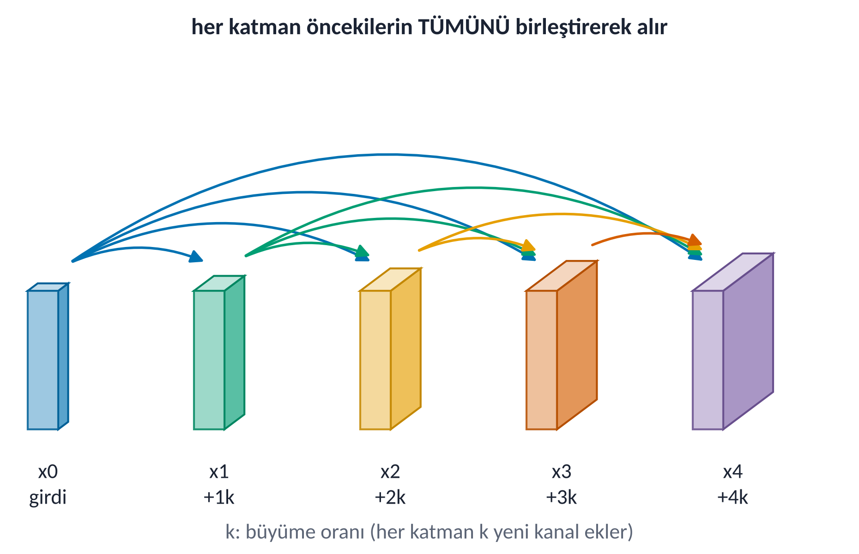
DenseNet (2017): her katman öncekilerin hepsini görür
10.2.5 · DENSENET
YIL
NEREDE
MODEL
PARAMETRE
ÖDÜL
2017
Cornell · Tsinghua · FAIR
DenseNet-121
8.0 M
CVPR 2017 en iyi makale
Kim?
Gao Huang, Zhuang Liu, Laurens van der Maaten ve Kilian Weinberger.
Ana fikir
Her katman, önceki tüm katmanların haritalarını birleştirerek alır. ResNet toplar, DenseNet birleştirir.
Neden işe yarar?
Öznitelikler yeniden kullanılır; az parametreyle güçlü. Tıpta sık kullanılır (ör. göğüs röntgeni için CheXNet).
models.densenet121(weights="IMAGENET1K_V1")

Slide 21
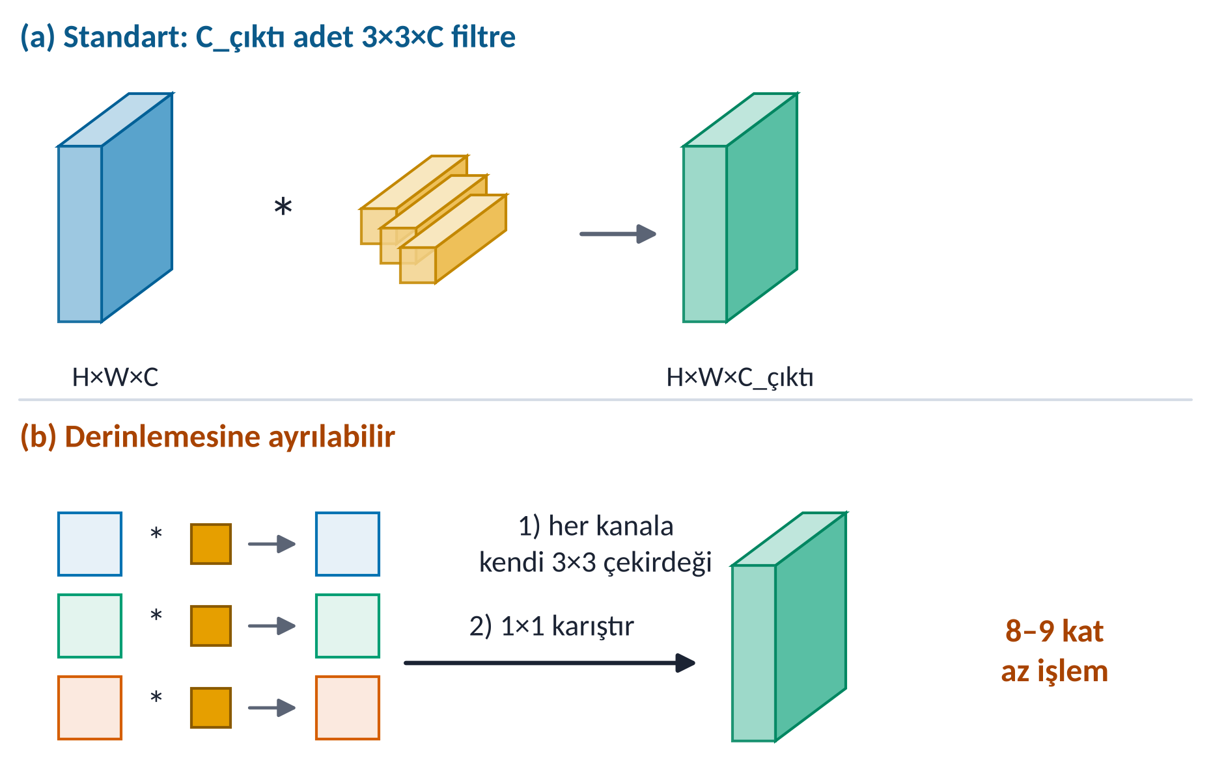
MobileNet (2017–2018): telefona sığan CNN
10.2.5 · MOBİLENET
YIL
NEREDE
PARAMETRE
İŞLEM
HEDEF
2017 (V1) · 2018 (V2)
Google
3.5 M (V2)
0.30 GMAC (V2)
telefon, gömülü cihaz
Ana fikir
Evrişimi ikiye böler: her kanala kendi 3 × 3'ü (derinlemesine) + 1 × 1 ile karıştırma (noktasal).
V2'nin eklediği
Ters darboğaz: önce kanalları genişlet, derinlemesine evrişim uygula, sonra daralt; araya kısa yol.
Nerede?
Telefon uygulamaları, gömülü cihazlar, gerçek zamanlı tespitte hafif omurga.
models.mobilenet_v2(weights="IMAGENET1K_V2")
Notes:
MobileNetV1: Howard ve ark. (2017); MobileNetV2: Sandler ve ark. (2018). Her ikisi de Google'dandır. Tasarrufun hesabı bir sonraki slaytta (Çözümlü Örnek 10.3).

Slide 22


Derinlemesine ayrılabilir evrişimin tasarrufu
10.2.5 · MOBİLENET · ÇÖZÜMLÜ ÖRNEK 10.3
Soru
56 × 56 × 256 boyutlu girdiye 256 filtreli 3 × 3 evrişim uygulanacaktır. Standart evrişim ile derinlemesine ayrılabilir evrişimin ağırlık sayılarını (bias ihmal) karşılaştırınız.
Çözüm
Standart: her filtre 3 × 3 × 256 boyutlu
Ayrılabilir: (i) her kanala kendi 3 × 3 çekirdeği, (ii) 1 × 1 evrişimle kanalları karıştır
Oran: genel olarak tasarruf ≈ 1/C_{çıktı} + 1/K²
8–9 kat daha az ağırlık ve işlem; bedeli biraz daha fazla katman

Slide 23
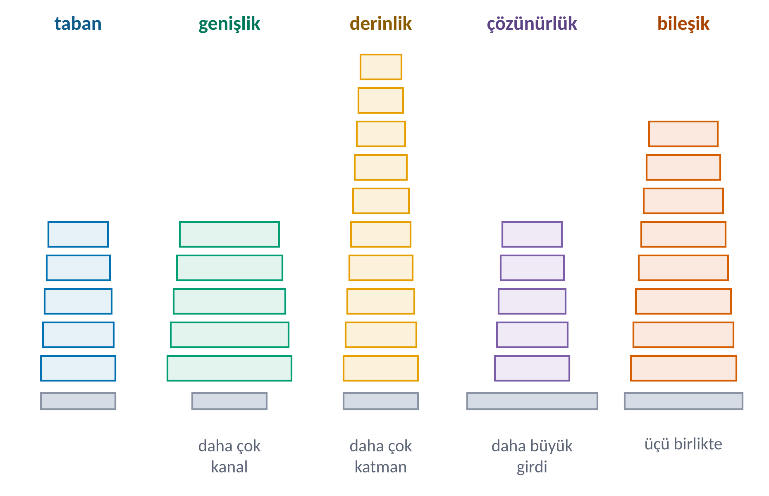
EfficientNet (2019): ağı dengeli büyütmek
10.2.5 · EFFİCİENTNET
YIL
NEREDE
AİLE
PARAMETRE
İŞLEM
2019
Google Brain
B0 → B7
5.3 M (B0)
0.39 GMAC (B0)
Kim?
Mingxing Tan ve Quoc V. Le; taban ağ B0 sinir mimarisi aramasıyla (NAS) bulundu.
Ana fikir
Derinlik, genişlik ve çözünürlüğü tek katsayı φ ile birlikte büyüt: d = α^{φ}, w = β^{φ}, r = γ^{φ}.
Neden?
Yalnızca birini büyütmek çabuk doyuma ulaşır; dengeli büyütme aynı doğruluğa çok daha az parametreyle ulaşır.
models.efficientnet_b0(weights="IMAGENET1K_V1")

Slide 24
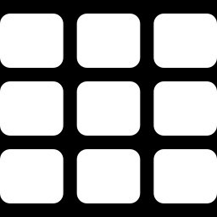


Transformer çağında görüntü: ViT ve ConvNeXt
10.2.5 · 2020'LER
ViT (2020, Google)
ConvNeXt (2022, Meta AI)
Görüntüyü 16 × 16 yamalara böler; her yama bir “token” olur
Evrişim yok: öz-dikkat tüm yamaları birbirine bağlar (13. hafta)
ViT-B/16: 86.6 M parametre, 17.6 GMAC
Çok büyük veriyle ön eğitimde CNN'leri geçer; az veride zorlanır
ResNet'i Transformer'ların tasarım fikirleriyle modernleştiren saf CNN
7 × 7 derinlemesine evrişim, LayerNorm, GELU, ters darboğaz
ConvNeXt-T: 28.6 M parametre, 4.5 GMAC
Aynı boyuttaki Transformer'larla yarışır; CNN'in yerel bakışını korur
Not · CNN mi, Transformer mı?
Az veri ve sınırlı donanımda CNN'ler (ResNet, EfficientNet, ConvNeXt) hâlâ güçlü ve verimlidir; çok büyük veri ve ön eğitimle Transformer'lar öne geçer. Pratikte ikisi sık sık birlikte kullanılır.
Notes:
ViT: Dosovitskiy ve ark., 'An Image is Worth 16x16 Words' (ICLR 2021). ConvNeXt: Liu ve ark., 'A ConvNet for the 2020s' (CVPR 2022), Meta AI ve UC Berkeley. ViT'i 13. haftada ayrıntılı göreceğiz.

Slide 25
Mimarileri ölçmek: parametre ve işlem
COLAB UYGULAMASI
Hafta10_CNN_Mimarileri_Transfer_Ogrenme_ve_Nesne_Tespiti.ipynb Dosya Düzenle Görünüm
● Python 3 · CPU
[3]
from torchvision import models
from torch.utils.flop_counter import FlopCounterMode
adlar = ["alexnet", "vgg16", "googlenet", "resnet18",
"resnet34", "resnet50", "resnet101", "resnet152",
"densenet121", "mobilenet_v2", "efficientnet_b0",
"convnext_tiny", "vit_b_16"]
sonuc = {}
for ad in adlar:
ek = {}
if ad == "googlenet": # uyarı vermesin
ek = dict(aux_logits=False, init_weights=False)
with torch.device("meta"): # yalnızca şekiller
m = getattr(models, ad)(weights=None, **ek)
x = torch.randn(1, 3, 224, 224)
p = say(m) / 1e6 # milyon parametre
with FlopCounterMode(display=False) as sayac:
m(x)
mac = sayac.get_total_flops() / 2e9 # GMAC = FLOP / 2
sonuc[ad] = (p, mac)
print(f"{ad:15s}{p:6.1f} M {mac:6.2f} G")
Çıktı
alexnet 61.1 M 0.71 G
vgg16 138.4 M 15.47 G
googlenet 6.6 M 1.50 G
resnet18 11.7 M 1.81 G
resnet34 21.8 M 3.66 G
resnet50 25.6 M 4.09 G
resnet101 44.5 M 7.80 G
resnet152 60.2 M 11.51 G
densenet121 8.0 M 2.83 G
mobilenet_v2 3.5 M 0.30 G
efficientnet_b0 5.3 M 0.39 G
convnext_tiny 28.6 M 4.46 G
vit_b_16 86.6 M 17.56 G
Notes:
Model meta cihazda kurulur: bellek ayrılmaz, ağırlık indirilmez; yalnızca şekiller üzerinden sayım yapılır. VGG-16: 138 M parametre ve 15.5 GMAC; MobileNetV2: 3.5 M ve 0.30 GMAC (yaklaşık 40 kat az parametre). Değerler torchvision dokümantasyonundaki değerlerle aynıdır. 'G' sütunu GMAC'tir (milyar çarpma-toplama). ViT-B/16 ve VGG-16 en pahalılar; MobileNet ve EfficientNet-B0 en hafifler.

Slide 26
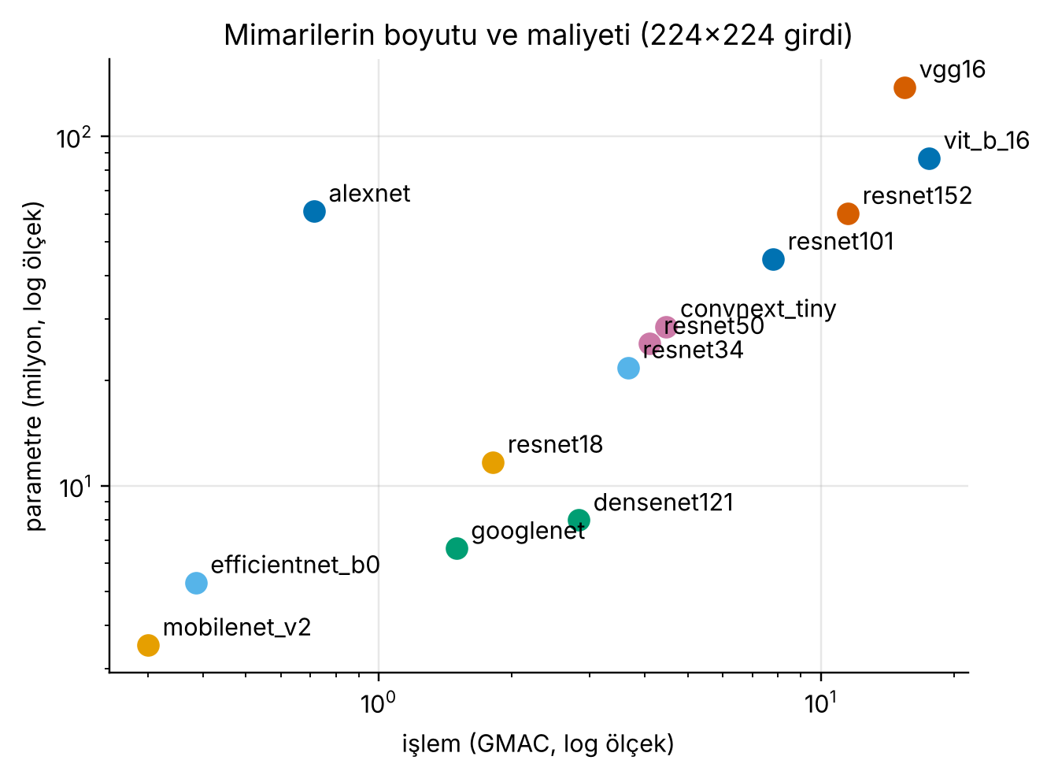
Hangi mimariyi ne zaman seçerim?
10.2 · MİMARİ SEÇİMİ
Senaryo | Öneri | Neden
Telefon, gömülü cihaz, gerçek zaman | MobileNetV2/V3, EfficientNet-B0 | 3–5 M parametre, < 0.4 GMAC
Az veri, hızlı ve güvenilir başlangıç | ResNet-18 / ResNet-50 (transfer) | ağırlıkları her yerde hazır, kolay ince ayar
En yüksek doğruluk, güçlü GPU | EfficientNet-B4+, ConvNeXt, ViT | daha büyük ve daha doğru; daha çok veri ister
Nesne tespiti, segmentasyon omurgası | ResNet-50/101, ConvNeXt | Faster R-CNN ve Mask R-CNN'de standart
Öğretim, öznitelik görselleştirme | VGG-16 | sade yapı; ama 138 M parametre ağır
Notes:
Sağdaki grafik bir önceki Colab hücresinin sonuçlarından (defterde bir sonraki hücre) çizildi: log–log eksende sol alt küçük ve hızlı, sağ üst büyük ve pahalı modeller.

Slide 27
Mimari seçerken sorulan sorular
10.2 · SORU–CEVAP
?
Parametre çok = daha doğru mu?
?
Model seçerken neye bakarım?
Hayır. VGG-16 (138 M), ImageNet'te ResNet-50'den (25.6 M) daha kötüdür. Kısa yol, darboğaz gibi mimari fikirler parametre sayısından daha önemlidir.
Doğruluk, tahmin süresi (gecikme), bellek ve dosya boyutu, donanım (GPU mu telefon mu), önceden eğitilmiş ağırlıkların varlığı ve elinizdeki veri miktarı.
?
Bu mimarileri sıfırdan mı yazacağım?
?
ImageNet'te iyi olan benim verimde de iyi mi?
Hayır. torchvision.models veya timm kütüphanesinde tek satırla gelir: models.resnet50(weights=...). Sizin işiniz son katmanı uyarlamak ve eğitmek.
Çoğu zaman evet ama garanti değil: küçük veride büyük modeller aşırı öğrenebilir. Birkaç adayı kendi doğrulama kümenizde deneyip karar verin.

Slide 28
10.3–10.4
Transfer Öğrenme ve Veri Artırma
Az veriyle güçlü modeller: önceden eğitilmiş ağları yeniden kullanmak ve eğitim verisini çeşitlendirmek
10.1–10.2
10.2.4
10.3–10.4
10.5

Slide 29
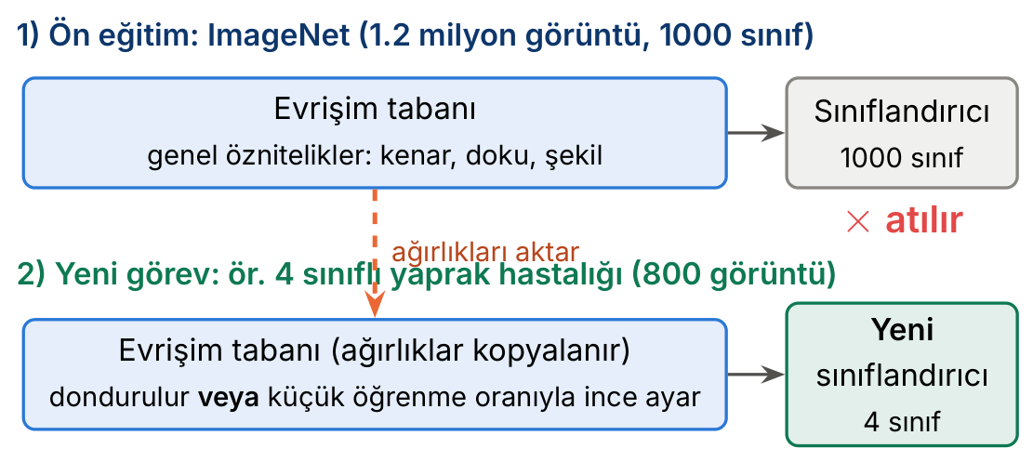
Transfer öğrenme: bilgiyi yeni göreve aktarmak
10.3 · TRANSFER ÖĞRENME
Sıfırdan eğitim: milyonlarca görüntü ve günlerce GPU; çoğu projede birkaç yüz görüntü var
İlk katmanların kenar, doku, şekil dedektörleri tüm görüntü problemlerinde ortaktır
Öznitelik çıkarma: taban dondurulur, yalnızca yeni sınıflandırıcı eğitilir
İnce ayar: son katmanlar da çözülür, küçük öğrenme oranıyla (10⁻⁴–10⁻⁵) eğitilir
İpucu · Benzetme
Gitar çalan biri bağlamayı çok daha hızlı öğrenir: parmak tekniği ve ritim aktarılır. CNN'de aktarılan, kenar ve doku dedektörleridir.
Şekil 10.3

Slide 30
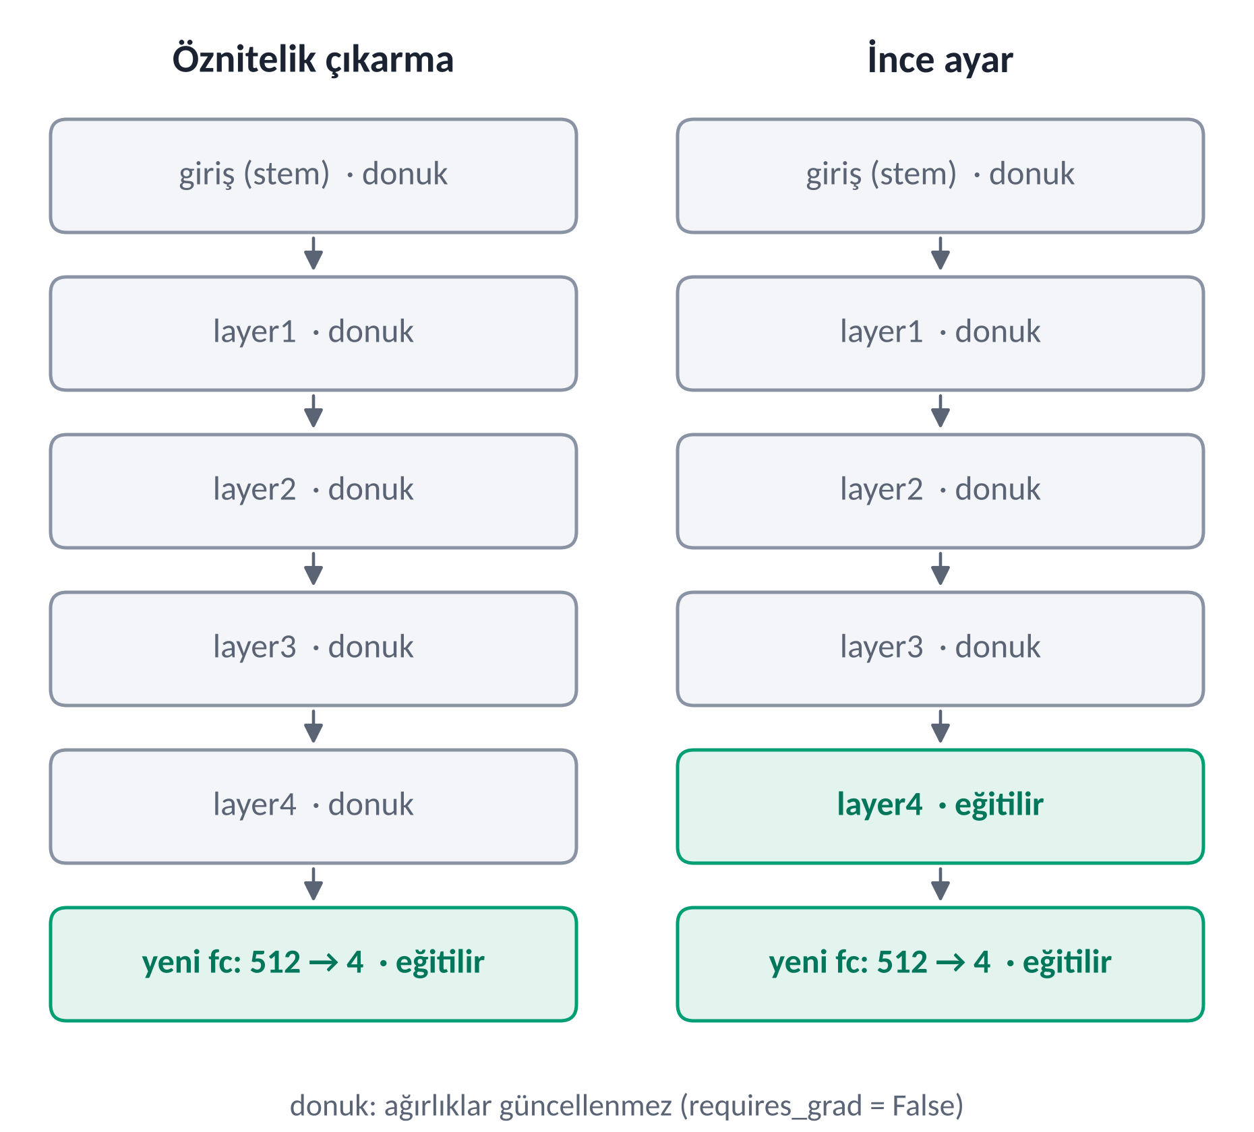

Hangi strateji, ne zaman? Neyi dondururuz?
10.3 · STRATEJİ SEÇİMİ
 | Yeni veri ImageNet'e benzer (hayvan, araç) | Yeni veri farklı (MR, röntgen, uydu, mikroskop)
Az veri | Öznitelik çıkarma (tabanı dondur) | Öznitelik çıkarma, daha erken katmanlardan; dikkatli ve sınırlı ince ayar
Çok veri | Tüm ağda ince ayar | Tüm ağda ince ayar (yeterince veri varsa sıfırdan eğitim)
Biliyor muydunuz? · Parametre-verimli ince ayar
Tüm parametreleri güncellemek pahalıysa yalnızca küçük modüller eğitilir (PEFT). En bilineni LoRA'yı 14. haftada göreceğiz; ViT gibi görüntü modellerinde de kullanılır.
Notes:
Sağdaki şekil iki stratejinin ResNet-18 üzerindeki karşılığıdır: öznitelik çıkarmada yalnızca yeni fc, ince ayarda layer4 + fc eğitilir. Bir sonraki Colab slaytı bu iki durumun eğitilebilir parametre sayısını verir.

Slide 31
ResNet-18 ile transfer öğrenme
COLAB UYGULAMASI
Hafta10_CNN_Mimarileri_Transfer_Ogrenme_ve_Nesne_Tespiti.ipynb Dosya Düzenle Görünüm
● Python 3 · CPU
[8]
# Colab'da: weights=models.ResNet18_Weights.DEFAULT
model = models.resnet18(weights=None) # aynı mimari
for p in model.parameters(): # tabanı dondur
p.requires_grad = False
model.fc = nn.Linear(model.fc.in_features, 4) # 512 -> 4
egitilebilir = lambda m: sum(p.numel() for p in m.parameters()
if p.requires_grad)
print("toplam :", say(model))
print("eğitilebilir:", egitilebilir(model)) # 512*4 + 4
Çıktı
toplam : 11178564
eğitilebilir: 2052
[9]
for p in model.layer4.parameters(): # ince ayar: son blok
p.requires_grad = True
optimizator = torch.optim.Adam(
[p for p in model.parameters() if p.requires_grad], lr=1e-4)
print("eğitilebilir:", egitilebilir(model))
model.eval()
print(model(torch.randn(2, 3, 224, 224)).shape) # 2 görüntü, 4 skor
Çıktı
eğitilebilir: 8395780
torch.Size([2, 4])
Notes:
Bu ortamda internetten ağırlık indirilemediği için mimari weights=None ile kuruldu; gösterilen tüm çıktılar (parametre sayıları, çıktı boyutu) ağırlıklardan bağımsızdır. Öznitelik çıkarmada 11.2 M parametrenin yalnızca 2052'si eğitilir; ince ayarda bu sayı 8.4 M'ye çıkar. Defterde önceden eğitilmiş ağırlıklarla tahmin yapan ek bir hücre var; öğrenciler onu Colab'da çalıştırmalı.

Slide 32
Transfer öğrenme hakkında sorular
10.3 · SORU–CEVAP
?
“Önceden eğitilmiş ağırlık” ne demek?
?
Neden son katmanı değiştiriyoruz?
ImageNet modeli 1000 sınıf için 1000 çıktı verir; sizin probleminizde örneğin 4 sınıf var. Son tam bağlı katman 512 → 4 olarak yeniden kurulur ve rastgele başlar.
Modelin ImageNet gibi büyük bir veride eğitildikten sonra kaydedilmiş parametreleri. Rastgele başlamak yerine bunlardan başlarsınız; ağ kenar, doku ve şekil görmeyi zaten bilir.
?
İnce ayarda neden küçük öğrenme oranı?
?
Röntgen ImageNet'e hiç benzemiyor; yine işe yarar mı?
Önceden öğrenilmiş faydalı ağırlıkları büyük güncellemelerle bozmamak (yıkıcı unutma) için. Tipik değerler 10⁻⁴–10⁻⁵.
Genellikle evet: kenar ve doku dedektörleri ortaktır. Az veride tabanı dondurarak başlayın, sonra son blokları dikkatle çözün. 300 röntgen için en iyi başlangıç budur.
Notes:
Son soru Değerlendirme Sorusu 3'ün cevabıdır (B): az veri ve farklı alan için önce öznitelik çıkarma, sonra dikkatli ince ayar.

Slide 33
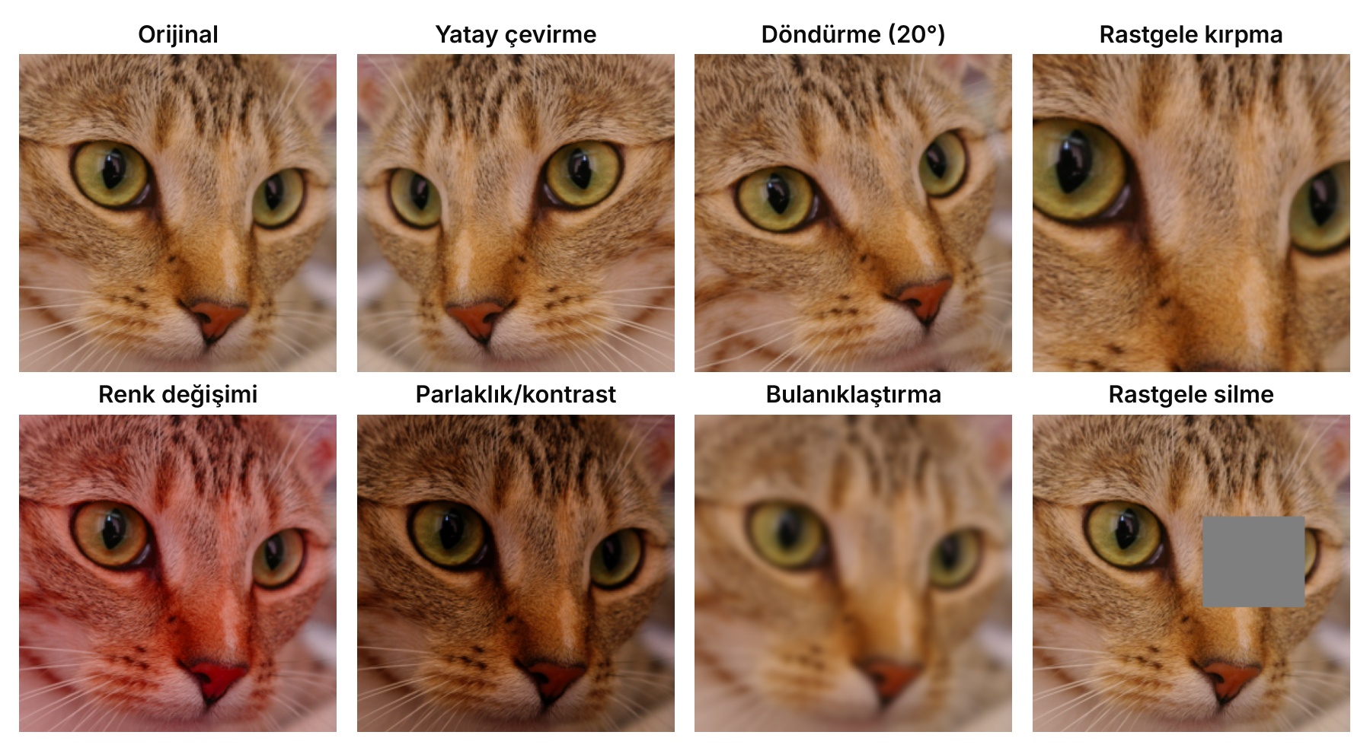

Veri artırma: anlamı koruyan dönüşümler
10.4 · VERİ ARTIRMA
Her epokta modele biraz farklı örnekler: çevirme, döndürme, kırpma, renk ve parlaklık değişimi, bulanıklaştırma, rastgele silme
Model “kedinin kedi olması için sağa bakması gerekmediğini” öğrenir: aşırı öğrenme azalır, genelleme artar
Dönüşümler yalnızca eğitimde ve rastgele uygulanır; doğrulama ve test görüntüleri değiştirilmez
Dikkat · Dönüşüm anlamı değiştirmemeli
180° döndürme “6”yı “9” yapar; trafik işaretinde yatay çevirme “sola dön”ü “sağa dön”e çevirir; tıbbi görüntüde renk değişimi tanısal bilgiyi bozabilir.
Şekil 10.4

Slide 34
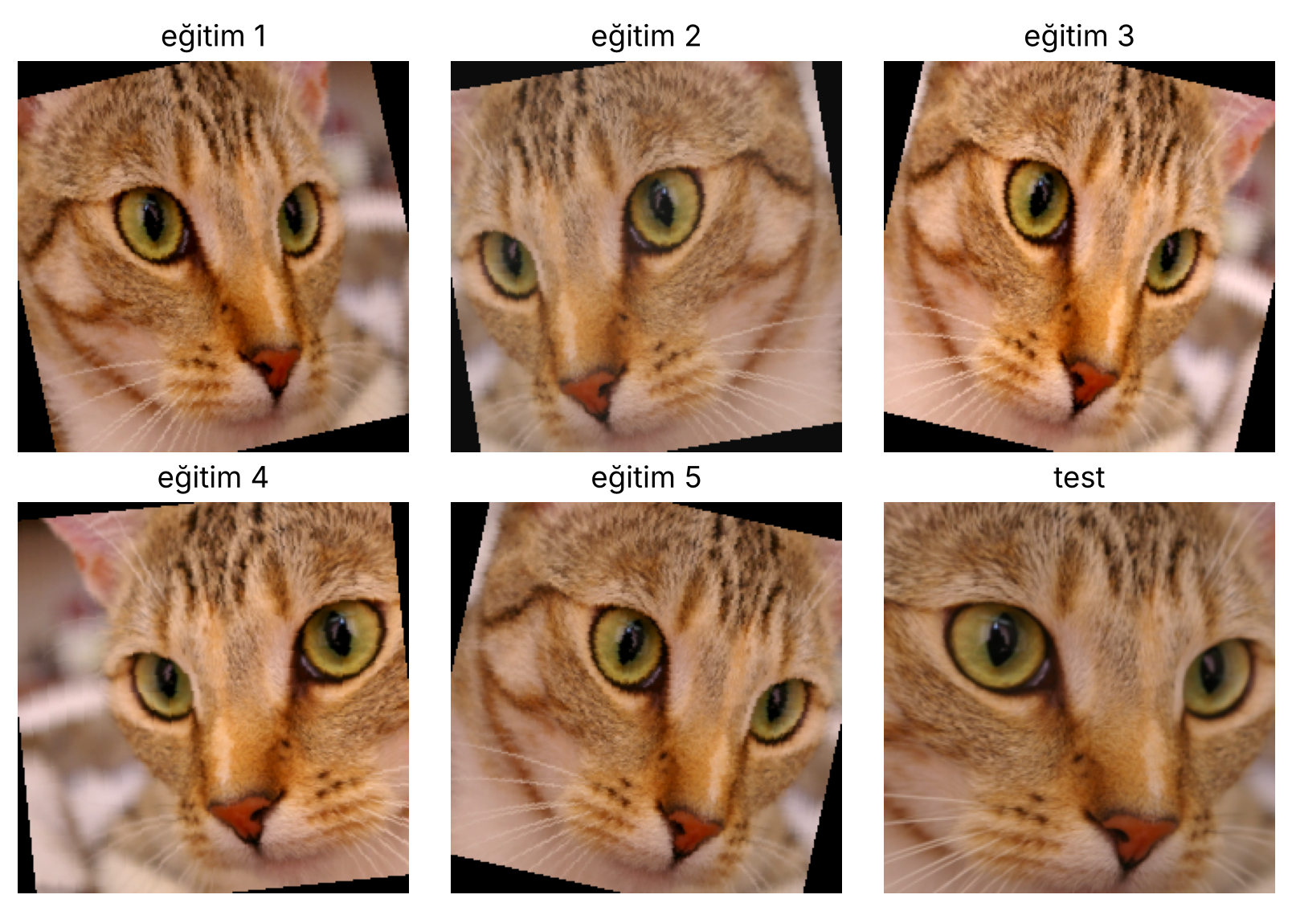
torchvision ile veri artırma hattı
COLAB UYGULAMASI
Hafta10_CNN_Mimarileri_Transfer_Ogrenme_ve_Nesne_Tespiti.ipynb Dosya Düzenle Görünüm
● Python 3 · CPU
[11]
ORT, SS = [0.485, 0.456, 0.406], [0.229, 0.224, 0.225]
egitim_donusum = transforms.Compose([ # yalnızca eğitimde
transforms.RandomResizedCrop(224, scale=(0.7, 1.0)),
transforms.RandomHorizontalFlip(),
transforms.RandomRotation(15),
transforms.ColorJitter(brightness=0.2, contrast=0.2),
transforms.ToTensor(), transforms.Normalize(ORT, SS)])
test_donusum = transforms.Compose([ # test: sabit
transforms.Resize(256), transforms.CenterCrop(224),
transforms.ToTensor(), transforms.Normalize(ORT, SS)])
kedi = Image.fromarray(data.chelsea()) # örnek fotoğraf
torch.manual_seed(0)
x = [egitim_donusum(kedi) for _ in range(5)]
print(x[0].shape) # 3 kanal, 224 x 224
goster(x + [test_donusum(kedi)],
[f"eğitim {i}" for i in range(1, 6)] + ["test"])
torch.Size([3, 224, 224])
Notes:
goster() yardımcı fonksiyonu defterde bir önceki hücrede tanımlıdır; normalizasyonu geri alıp görüntüleri ızgarada gösterir. Her egitim_donusum çağrısı farklı bir rastgele kırpma, çevirme, döndürme ve renk değişimi üretir; test dönüşümü ise her zaman aynı merkez kırpmayı verir. Normalize değerleri (0.485, 0.456, 0.406 / 0.229, 0.224, 0.225) ImageNet görüntülerinin kanal ortalamaları ve standart sapmalarıdır; önceden eğitilmiş model bu ölçekte veri görmeye alışkındır.

Slide 35
10.5
Nesne Tespiti
Ne var ve nerede? Sınırlayıcı kutular, IoU, NMS, iki ve tek aşamalı dedektörler, mAP
10.1–10.2
10.2.4
10.3–10.4
10.5

Slide 36
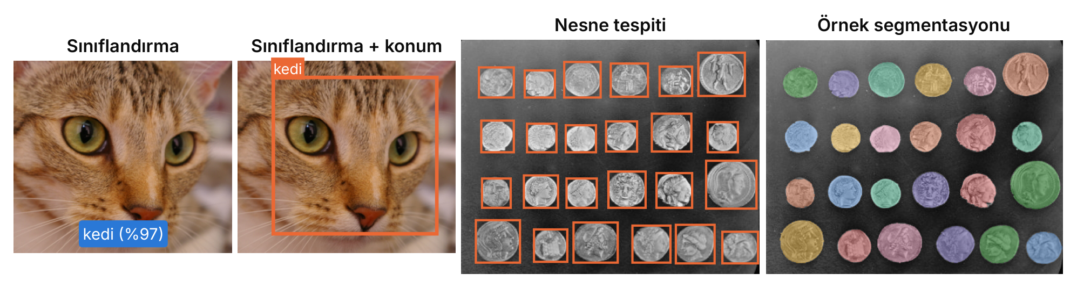

Sınıflandırmadan nesne tespitine
10.5 · NESNE TESPİTİ
Şekil 10.5
Tanım · Nesne tespiti
Her nesne için sınırlayıcı kutu + sınıf etiketi + güven skoru; kutu (x₁, y₁, x₂, y₂) köşeleriyle ya da (x_{c}, y_{c}, w, h) ile gösterilir
Kutu koordinatları bir regresyon, sınıf bir sınıflandırma problemidir; dedektör ikisini birlikte öğrenir
Notes:
Soldan sağa: sınıflandırma görüntüye tek etiket verir; konum belirleme tek bir nesnenin kutusunu bulur; nesne tespiti tüm nesneleri kutularla işaretler; örnek segmentasyonu (11. hafta) her nesnenin piksellerini ayrı ayrı belirler.

Slide 37
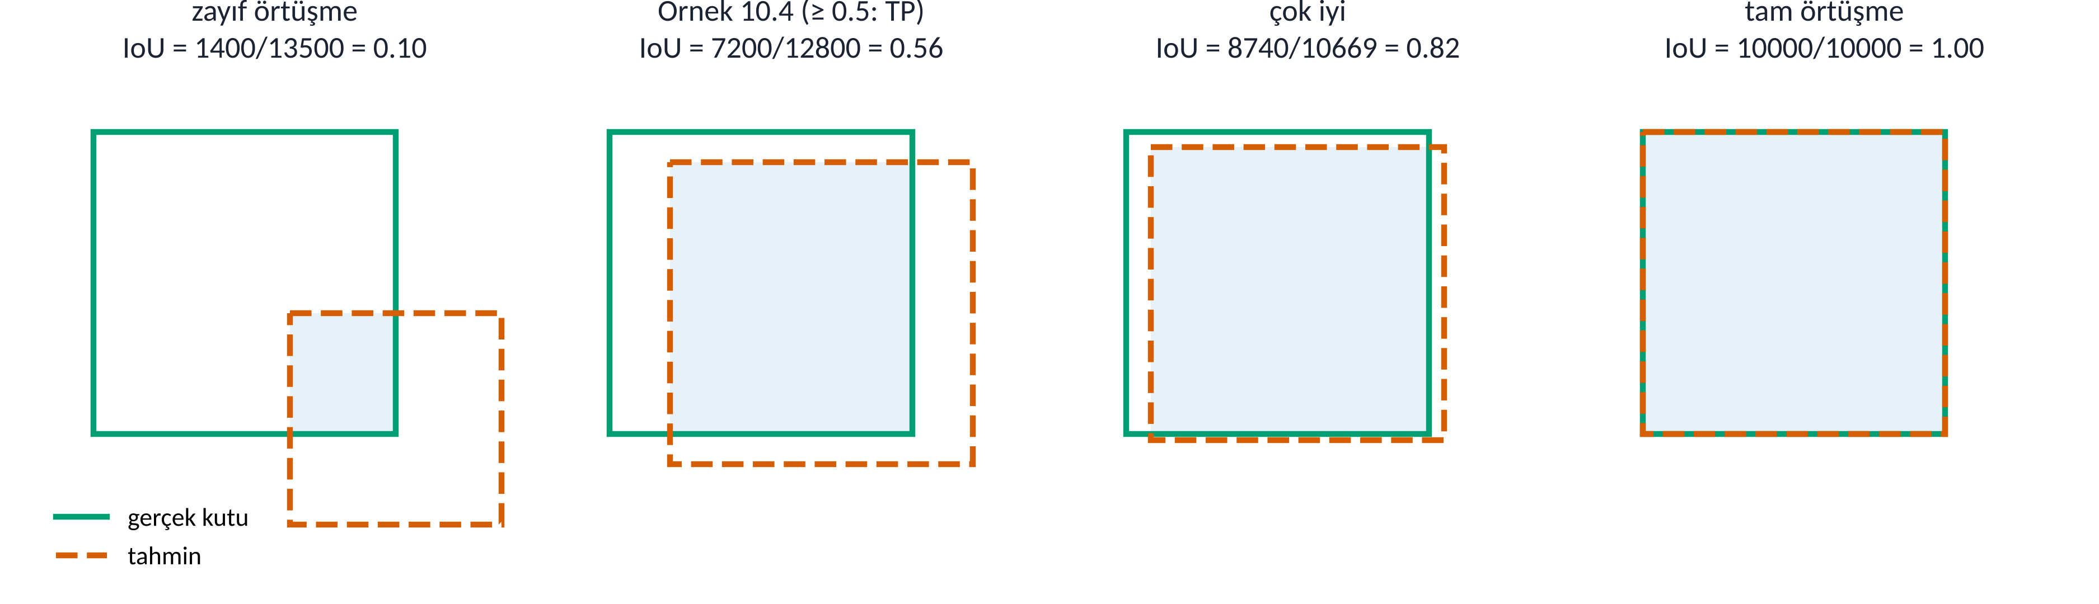
IoU: tahmin kutusu ne kadar iyi oturuyor?
10.5.1 · IOU · ÇÖZÜMLÜ ÖRNEK 10.4
Önemli · IoU = kesişim alanı / birleşim alanı = |A ∩ B| / (alan(A) + alan(B) − |A ∩ B|)
Örnek 10.4: A = (50, 50, 150, 150), B = (70, 60, 170, 160). Kesişim köşeleri x: max(50, 70) = 70 → min(150, 170) = 150; y: 60 → 150 ⇒ 80 × 90 = 7 200
Birleşim = 10 000 + 10 000 − 7 200 = 12 800 ⇒ IoU = 0.5625 ≥ 0.5 ⇒ doğru tespit (TP). Hiç örtüşme yoksa (x₂ < x₁) IoU = 0
Notes:
Görüntü koordinatlarında y ekseni aşağı doğru artar. Paneller gerçek hesapla çizildi: aynı gerçek kutuya karşı farklı tahminlerin IoU değerleri. 0.5 eşiği PASCAL VOC'tan gelir; COCO daha katı eşikleri de ortalar.

Slide 38
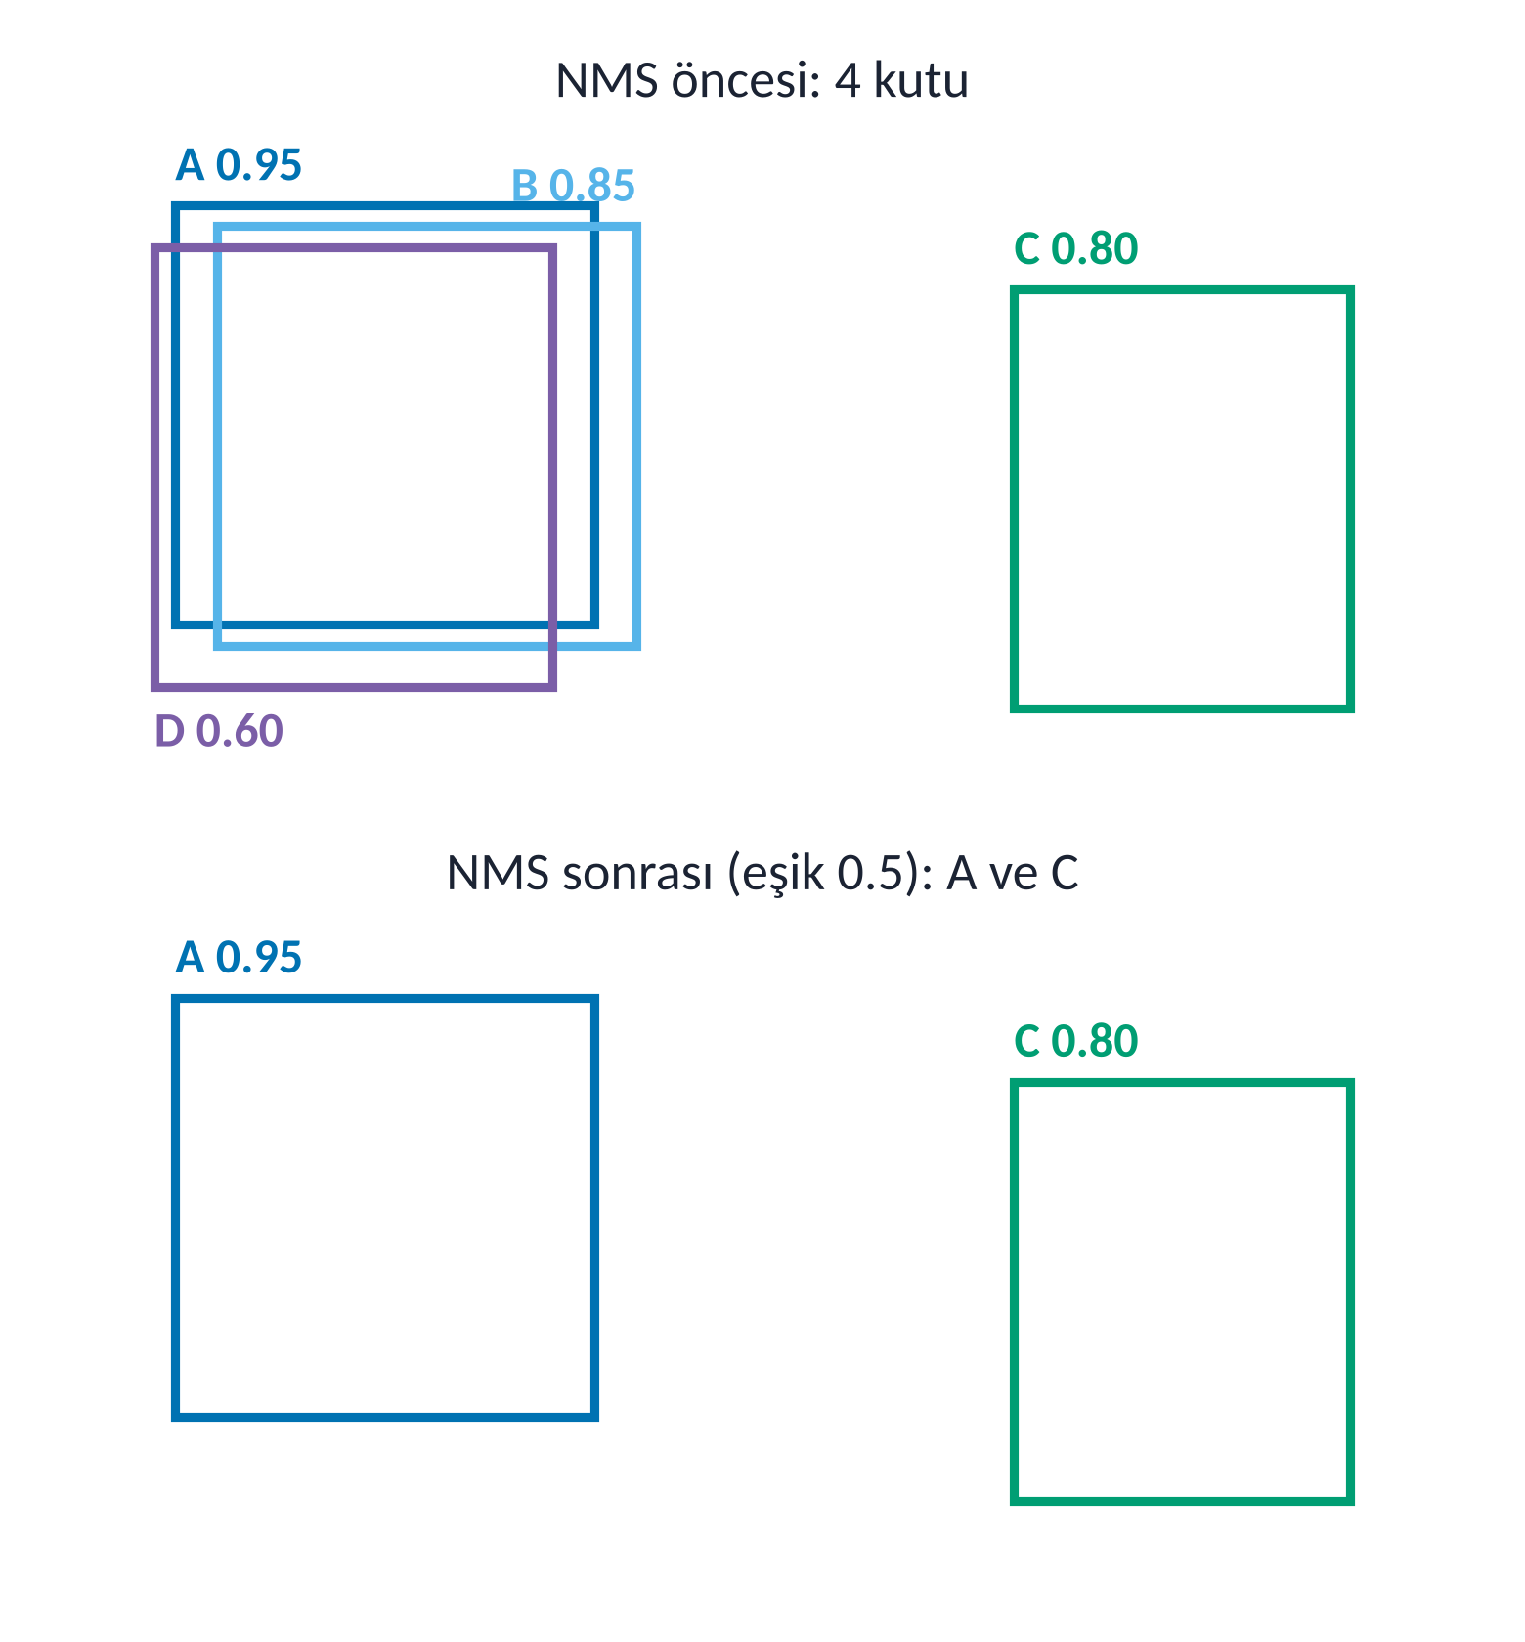

Maksimum olmayanların bastırılması (NMS)
10.5.2 · NMS · ÇÖZÜMLÜ ÖRNEK 10.5
Kutu | (x₁, y₁, x₂, y₂) | Skor | IoU(A, ·) | IoU(B, ·) | IoU(C, ·)
A | (100, 100, 200, 200) | 0.95 | — | — | —
B | (110, 105, 210, 205) | 0.85 | 0.747 | — | —
C | (300, 120, 380, 220) | 0.80 | 0 | 0 | —
D | (95, 110, 190, 215) | 0.60 | 0.682 | 0.614 | 0
Doğru cevap · A ve C kalır
Algoritma: skora göre sırala → en yüksek skorlu kutuyu seç → onunla IoU > 0.5 olanları sil → kutu kalmayana dek tekrarla
A seçilir; B (0.747) ve D (0.682) silinir, C (0) kalır ve seçilir. A, B ve D aynı kedinin tekrarlı tespitleriydi
Notes:
IoU eşiği 0.5. Görüntüde iki ayrı kedi olduğu anlaşılır.

Slide 39
IoU ve NMS'i kodlamak
COLAB UYGULAMASI
Hafta10_CNN_Mimarileri_Transfer_Ogrenme_ve_Nesne_Tespiti.ipynb Dosya Düzenle Görünüm
● Python 3 · CPU
[12]
def iou(a, b): # (x1, y1, x2, y2)
gx = max(0, min(a[2], b[2]) - max(a[0], b[0])) # kesişim eni
gy = max(0, min(a[3], b[3]) - max(a[1], b[1])) # kesişim boyu
alan = lambda k: (k[2] - k[0]) * (k[3] - k[1])
return gx * gy / (alan(a) + alan(b) - gx * gy)
print(iou((50, 50, 150, 150), (70, 60, 170, 160))) # Örnek 10.4
Çıktı
0.5625
[13]
def nms(kutular, skorlar, esik=0.5):
sira = sorted(range(len(skorlar)), key=lambda i: -skorlar[i])
secilen = []
while sira:
i = sira.pop(0); secilen.append(i) # en yüksek skor
sira = [j for j in sira
if iou(kutular[i], kutular[j]) <= esik]
return secilen
K = {"A": (100, 100, 200, 200), "B": (110, 105, 210, 205),
"C": (300, 120, 380, 220), "D": (95, 110, 190, 215)}
S = [0.95, 0.85, 0.80, 0.60]
print([list(K)[i] for i in nms(list(K.values()), S)]) # Örnek 10.5
Çıktı
['A', 'C']
Gözlem
IoU = 0.5625: Örnek 10.4 ile aynı
NMS yalnızca A ve C'yi tuttu: Örnek 10.5 ile aynı
Notes:
Defterde ayrıca Örnek 10.6'daki enterpolasyonlu AP'yi hesaplayan bir fonksiyon ve Soru 2, 7 ve 10 için alıştırma hücresi var.

Slide 40
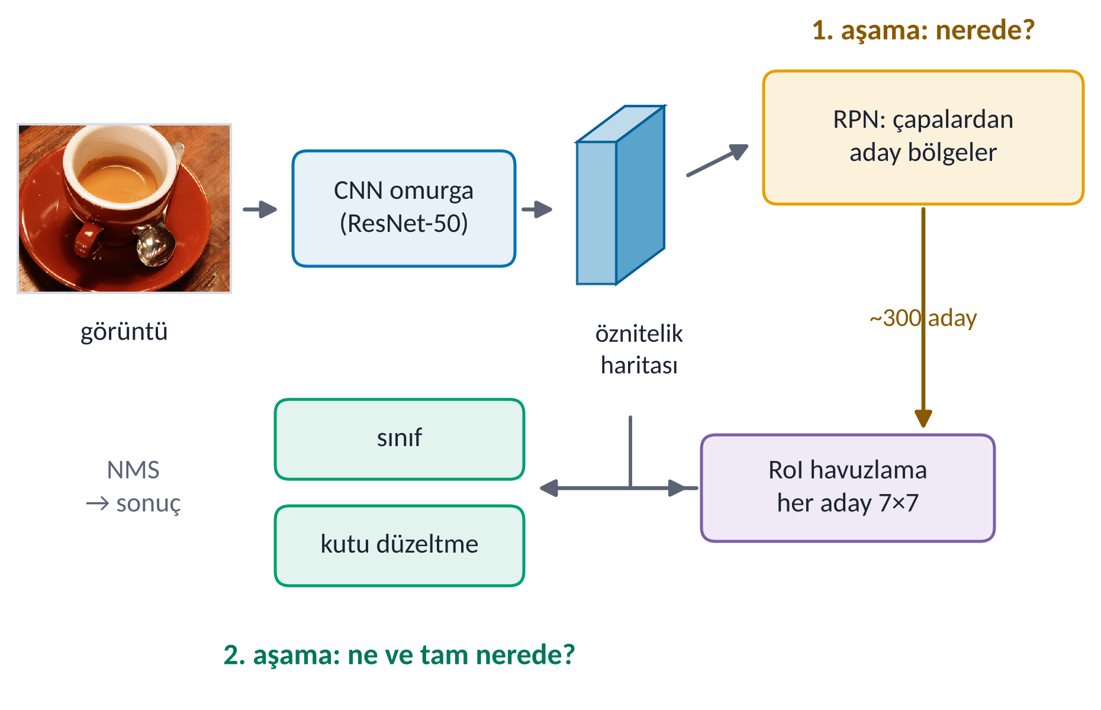
Faster R-CNN (2015): önce aday, sonra karar
10.5.3 · İKİ AŞAMALI DEDEKTÖRLER
YIL
NEREDE
YENİLİK
HIZ
ÖNCÜLLER
2015
Microsoft Research
Bölge öneri ağı (RPN)
~5 kare/sn (VGG-16)
R-CNN · Fast R-CNN
Evrim
R-CNN (2014): ~2000 aday ayrı ayrı CNN'den geçer, çok yavaş. Fast R-CNN (2015): görüntü CNN'den bir kez geçer.
Faster'ın fikri
Adayları da ağ üretir: RPN her konumda 9 çapa (3 ölçek × 3 oran) için nesnelik ve düzeltme tahmin eder.
Bugün
Mask R-CNN'in temeli; doğruluğun hızdan önemli olduğu tıbbi ve endüstriyel tespitte yaygın.
models.detection.fasterrcnn_resnet50_fpn(weights="DEFAULT")
Notes:
Faster R-CNN: Shaoqing Ren, Kaiming He, Ross Girshick, Jian Sun (NeurIPS 2015). R-CNN: Girshick, Donahue, Darrell, Malik (CVPR 2014). Fast R-CNN: Girshick (ICCV 2015).

Slide 41
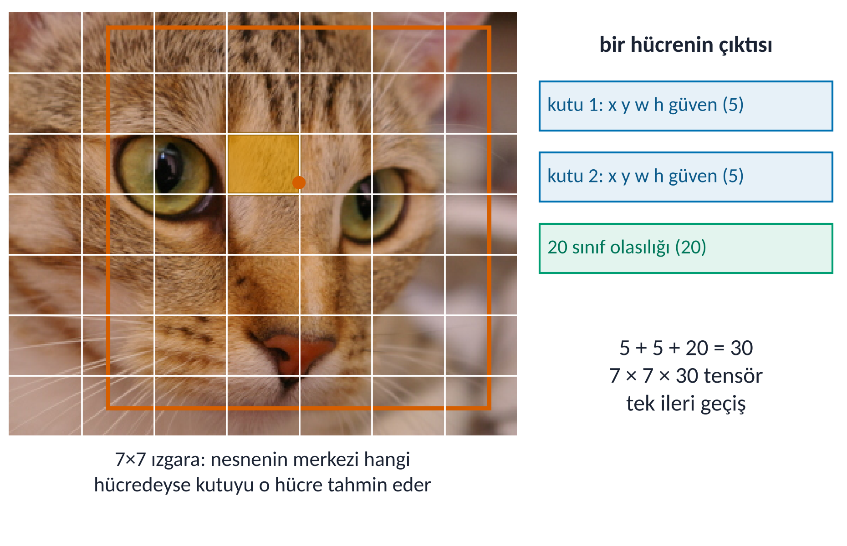
YOLO (2016): görüntüye yalnızca bir kez bak
10.5.3 · TEK AŞAMALI DEDEKTÖRLER
YIL
NEREDE
FİKİR
HIZ
ÇIKTI (V1)
2016
Univ. of Washington
tek ileri geçiş
45 kare/sn
7 × 7 × 30
Kim? Adı?
Joseph Redmon, Santosh Divvala, Ross Girshick, Ali Farhadi. “You Only Look Once”: bir kez bak.
Ana fikir
Görüntü S × S ızgaraya bölünür; nesnenin merkezi hangi hücredeyse kutuyu ve sınıfı o hücre tahmin eder.
Bugün
Sonraki sürümleri kameralar, otonom araçlar, tarım ve üretimde gerçek zamanlı tespitin standardı.
YOLO("yolov8n.pt") # ultralytics kütüphanesi
Notes:
YOLOv1'de S = 7, hücre başına B = 2 kutu ve PASCAL VOC'un 20 sınıfı: 7 × 7 × (2 · 5 + 20) = 7 × 7 × 30. Sağdaki ızgara gösterim amaçlıdır; kutu elle çizildi.

Slide 42
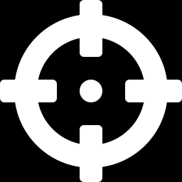
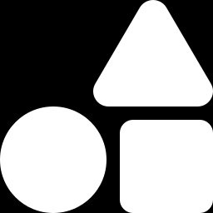
SSD, RetinaNet, DETR ve Mask R-CNN
10.5.3 · DİĞER DEDEKTÖRLER
SSD · 2016
RetinaNet · 2017
DETR · 2020
Mask R-CNN · 2017
Tek aşamalı. Farklı çözünürlükteki haritalarda farklı boyutlu varsayılan kutular: küçük ve büyük nesneler birlikte.
Tek aşamalı; odak kaybı kolay arka plan örneklerini bastırır. İki aşamalılar kadar doğru (Facebook AI).
CNN + Transformer. Nesneleri bir küme olarak tahmin eder, gerçek kutularla birebir eşler: NMS ve çapa yok.
Faster R-CNN'e her nesne için maske dalı ekler: örnek segmentasyonu (11. hafta).
Önemli · mAP: dedektörün karnesi
Her sınıf için kesinlik–duyarlılık eğrisinin altındaki alan (AP) hesaplanır ve sınıflar üzerinden ortalanır. mAP@0.5: doğru tespit için IoU ≥ 0.5; COCO: 0.5–0.95 arasındaki on IoU eşiğinin ortalaması.

Slide 43
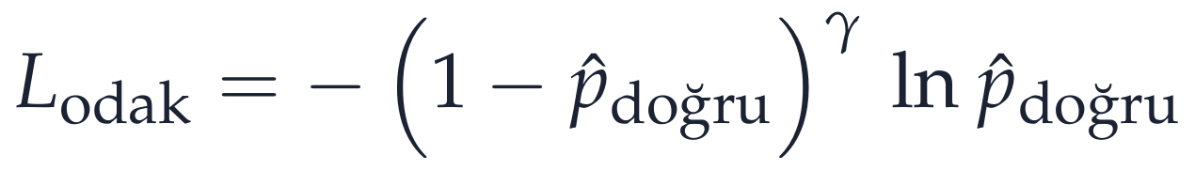
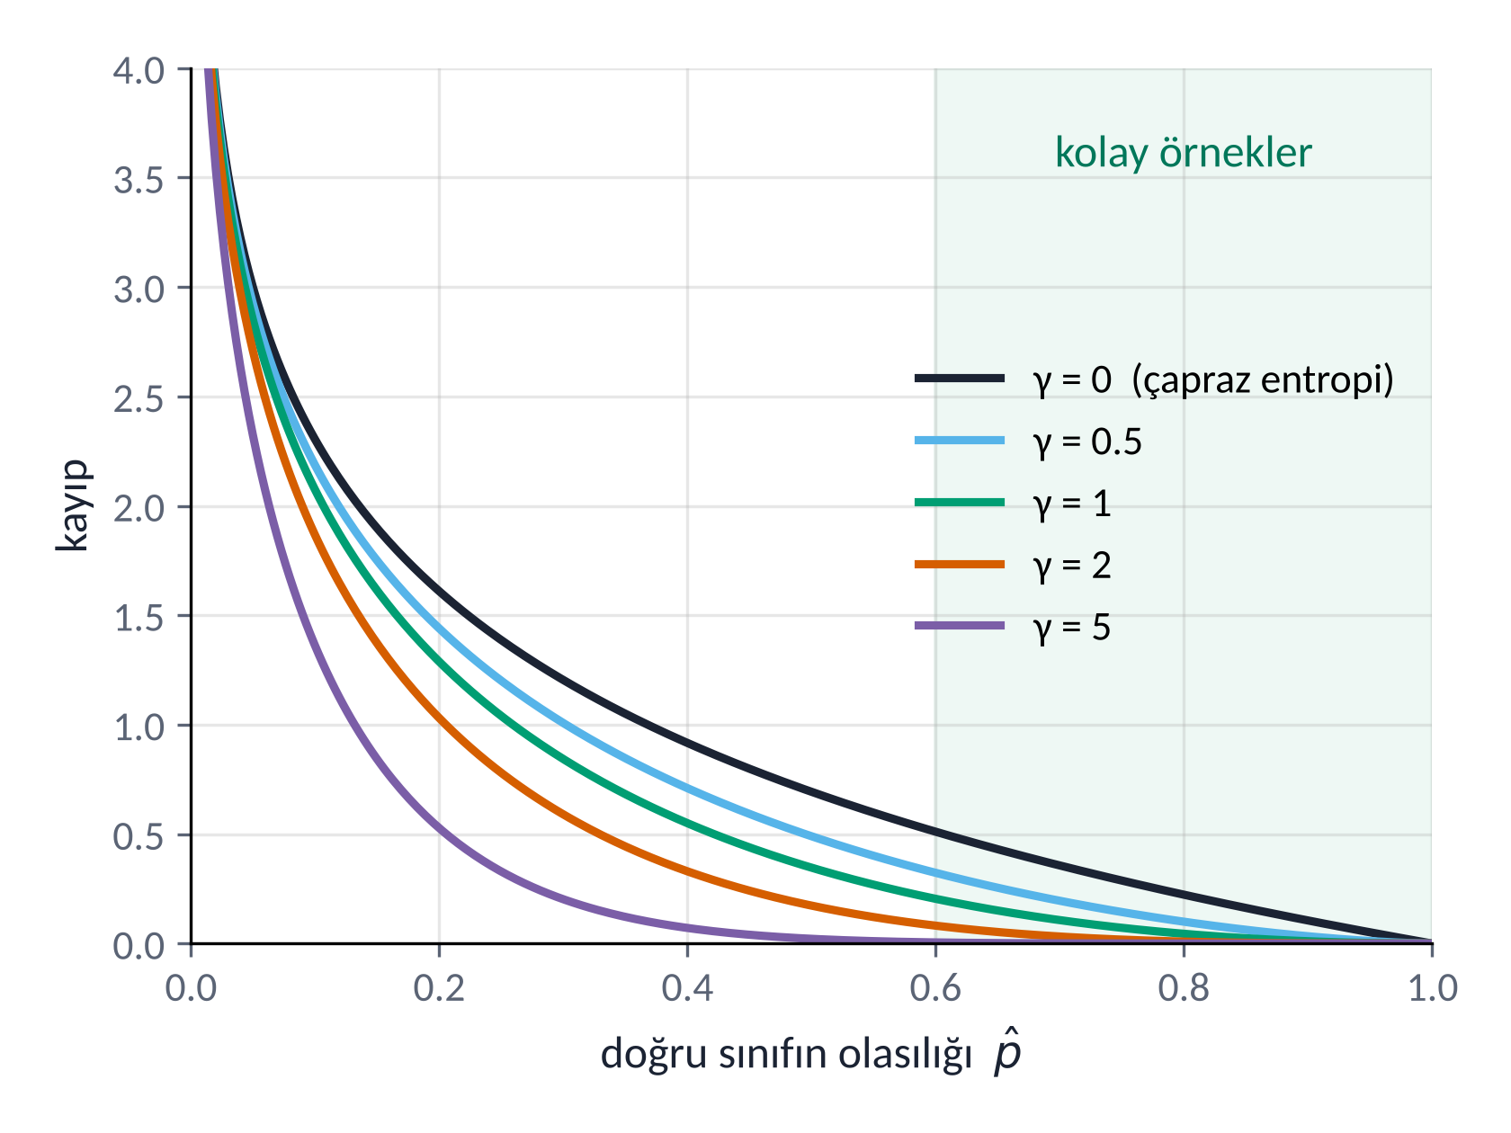
Çapa kutuları ve odak kaybı (RetinaNet)
10.5.4 · ÇAPA KUTULARI VE ODAK KAYBI
p̂ = 0.9
Kolay örnek: çarpan (0.1)² = 0.01; kayıp 0.105 → 0.001
p̂ = 0.1
Zor örnek: çarpan 0.81; kayıp 2.30 → 1.87
γ = 0
Sıradan çapraz entropi; γ = 2 tipiktir
Tanım · Çapa kutusu
Her ızgara hücresinde farklı boyut ve en-boy oranlarında şablon kutular; ağ her çapa için nesnelik, sınıf ve (Δx, Δy, Δw, Δh) düzeltmesi tahmin eder. On binlerce çapanın çok azı nesne içerir; odak kaybı eğitimi zor örneklere odaklar.
Notes:
Sağdaki eğriler gerçek hesapla çizildi. γ büyüdükçe kolay örneklerin (p̂ > 0.6) kaybı neredeyse sıfıra iner, zor örneklerin kaybı ise az değişir.

Slide 44
Bir sınıf için AP hesabı
10.5.4 · ÇÖZÜMLÜ ÖRNEK 10.6
Sıra | 1 | 2 | 3 | 4 | 5 | 6
Durum | TP | TP | FP | TP | FP | FP
Kesinlik | 1/1 = 1 | 2/2 = 1 | 2/3 = 0.667 | 3/4 = 0.75 | 3/5 = 0.6 | 3/6 = 0.5
Duyarlılık | 0.25 | 0.50 | 0.50 | 0.75 | 0.75 | 0.75
Örnek · 4 gerçek nesne, skora göre sıralı 6 tahmin
Her duyarlılık seviyesi R için, R ve üzerindeki en yüksek kesinlik alınır: R = 0.25 → 1, R = 0.5 → 1, R = 0.75 → 0.75, R = 1.0 → 0 (dördüncü nesne bulunamadı)
AP = (1 + 1 + 0.75 + 0) / 4 = 0.6875. Kaçırılan nesne AP'yi 0.25 düşürdü; sondaki yanlış pozitifler zarar vermedi
Notes:
Duyarlılığın paydası gerçek nesne sayısı (4). mAP bu değerin tüm sınıflar (ve COCO'da IoU eşikleri) üzerinden ortalamasıdır. Defterdeki ap() fonksiyonu aynı sonucu verir.

Slide 45
Nesne tespiti hakkında sorular
10.5 · SORU–CEVAP
?
YOLO neden bu kadar hızlı?
?
NMS olmasa ne olurdu?
Aday bölge üretip her adayı ayrı ayrı sınıflandırmaz; tüm kutular tek ileri geçişte tek bir tensör olarak çıkar. Faster R-CNN ise iki aşamalıdır.
Aynı nesne için birbirine çok benzeyen onlarca kutu kalırdı; nesne sayımı şişer, görüntü kutu dolar. NMS her nesne için en iyi kutuyu bırakır.
?
Çapa kutusu neden gerekli?
?
mAP@0.5 ile COCO mAP'i neden farklı?
Ağa sıfırdan kutu çizdirmek yerine hazır bir şablonu (uzun-ince insan, geniş araba) küçük düzeltmelerle uyarlatmak öğrenmeyi kolaylaştırır. DETR bunun yerine öğrenilen sorgular kullanır.
mAP@0.5 yarı yarıya örtüşmeyi yeterli sayar; COCO 0.5–0.95 arası on eşiğin ortalamasıdır ve çok daha hassas kutular ister. Bu yüzden COCO değerleri daha düşüktür.

Slide 46
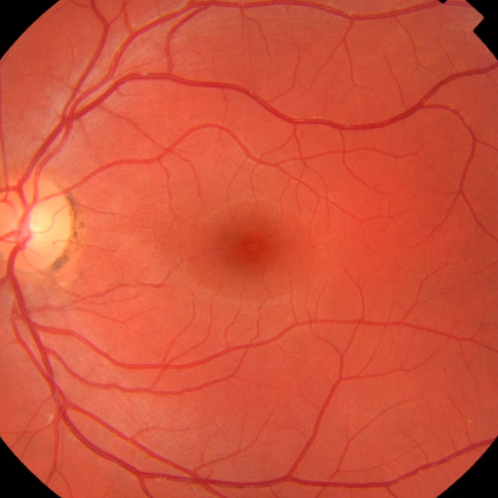
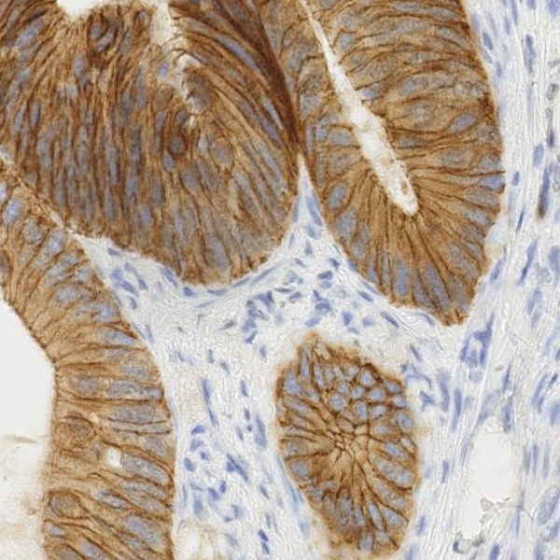
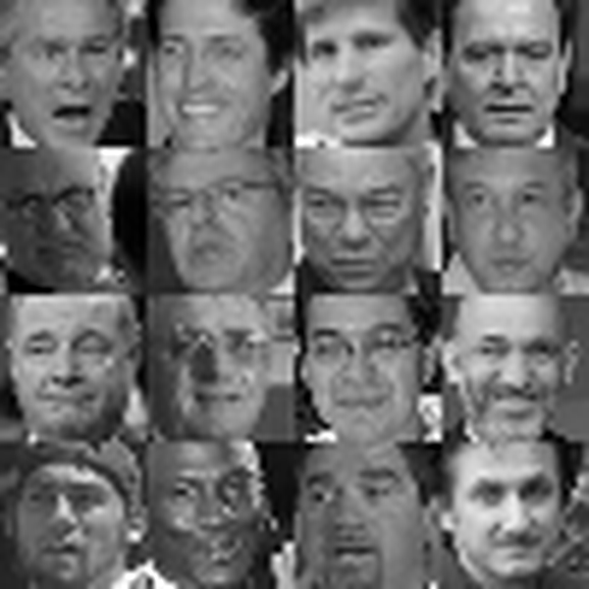
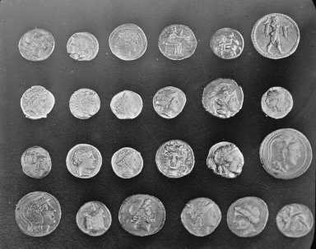
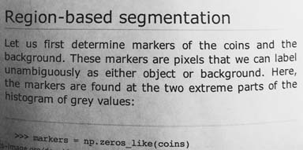
Bu mimariler gerçek hayatta nerede?
UYGULAMALAR
Göz dibi: diyabetik retinopati taraması
Patoloji: doku kesitinde hücre analizi
Yüz tanıma: yüz → gömme vektörü
Üretim: sayma ve kalite kontrol
Belge okuma (OCR)
Önemli · Ortak tarif
ImageNet'te önceden eğitilmiş bir omurga (ResNet, EfficientNet, Inception…) + az sayıda alan verisiyle ince ayar. Örnek: Google'ın 2016'daki diyabetik retinopati çalışması Inception-v3'ü göz dibi fotoğraflarıyla eğitti; sayma ve kalite kontrolde YOLO ve Faster R-CNN gibi dedektörler kullanılır.
Notes:
Görüntüler scikit-image'ın örnek görüntüleridir (göz dibi, immünohistokimya, LFW yüzleri, madeni paralar, sayfa). Yüz tanıma sistemleri (ör. FaceNet, 2015) yüzü bir gömme vektörüne çevirir ve vektörler arası uzaklıkla eşleştirir.

Slide 47
Kendinizi Sınayın
DEĞERLENDİRME · SORU 1
ResNet mimarisinin temel yeniliği aşağıdakilerden hangisidir?
A
Yalnızca 3 × 3 evrişim kullanması
B
Paralel dallardan oluşan Inception modülü
C
Bloğun girdisini çıktısına ekleyen artık (atlama) bağlantıları
D
Sigmoid yerine ReLU kullanması
E
Derinlemesine ayrılabilir evrişim
Notes:
Doğru cevap: C. ResNet'in yeniliği y = F(x) + x artık bağlantısıdır. A VGG'yi, B GoogLeNet'i, D AlexNet'i, E MobileNet'i tanımlar.

Slide 48
Cevap
DEĞERLENDİRME · SORU 1
ResNet mimarisinin temel yeniliği aşağıdakilerden hangisidir?
A
Yalnızca 3 × 3 evrişim kullanması
B
Paralel dallardan oluşan Inception modülü
C
Bloğun girdisini çıktısına ekleyen artık (atlama) bağlantıları
D
Sigmoid yerine ReLU kullanması
E
Derinlemesine ayrılabilir evrişim
Doğru cevap · C
ResNet'in yeniliği y = F(x) + x artık bağlantısıdır. A VGG'yi, B GoogLeNet'i, D AlexNet'i, E MobileNet'i tanımlar.

Slide 49
Kendinizi Sınayın
DEĞERLENDİRME · SORU 4
Gerçek kutu (0, 0, 10, 10) ve tahmin edilen kutu (5, 0, 15, 10) ise IoU kaçtır?
0.25
0.33
A
B
0.50
0.67
C
D
1.00
E
Notes:
Doğru cevap: B. Kesişim 5 × 10 = 50; birleşim 100 + 100 − 50 = 150; IoU = 50/150 = 1/3 ≈ 0.33.

Slide 50
Cevap
DEĞERLENDİRME · SORU 4
Gerçek kutu (0, 0, 10, 10) ve tahmin edilen kutu (5, 0, 15, 10) ise IoU kaçtır?
0.25
0.33
A
B
0.50
0.67
C
D
1.00
E
Doğru cevap · B
Kesişim 5 × 10 = 50; birleşim 100 + 100 − 50 = 150; IoU = 50/150 = 1/3 ≈ 0.33.

Slide 51


Haftanın Özeti
LeNet iskeleti kurdu; AlexNet ReLU, dropout ve GPU ile devrimi başlattı; VGG yalnızca 3 × 3 kullandı
Parametre sayısı ≠ doğruluk; seçim doğruluk, hız, bellek ve veri miktarına göre yapılır
GoogLeNet: paralel dallar ve 1 × 1 darboğaz; iki 3 × 3 = bir 5 × 5 alıcı alanı, daha az parametre
Transfer öğrenme: az veride tabanı dondur, çok veride küçük öğrenme oranıyla ince ayar; veri artırma yalnızca eğitimde
ResNet: y = F(x) + x; gradyan kısa yoldan akar. ResNet-50 = 1 + 16 × 3 + 1 katman, 25.6 M parametre
Tespit: kutu + sınıf + skor; IoU = kesişim / birleşim; NMS tekrarları temizler; başarım mAP ile ölçülür
DenseNet birleştirir, MobileNet derinlemesine ayrılabilir evrişimle küçülür, EfficientNet dengeli büyür
Faster R-CNN önce aday sonra karar (doğru), YOLO tek bakışta (hızlı); odak kaybı kolay örnekleri bastırır
Gelecek hafta · Hafta 11: Görüntü Segmentasyonu — piksel düzeyinde sınıflandırma, U-Net, IoU ve Dice

